Slide 1
剧本大纲

Slide 2
🌌《电波宇宙 Denpa Universe》
——恒金之星与 NextGen 纪元全史（最终版）

Slide 3
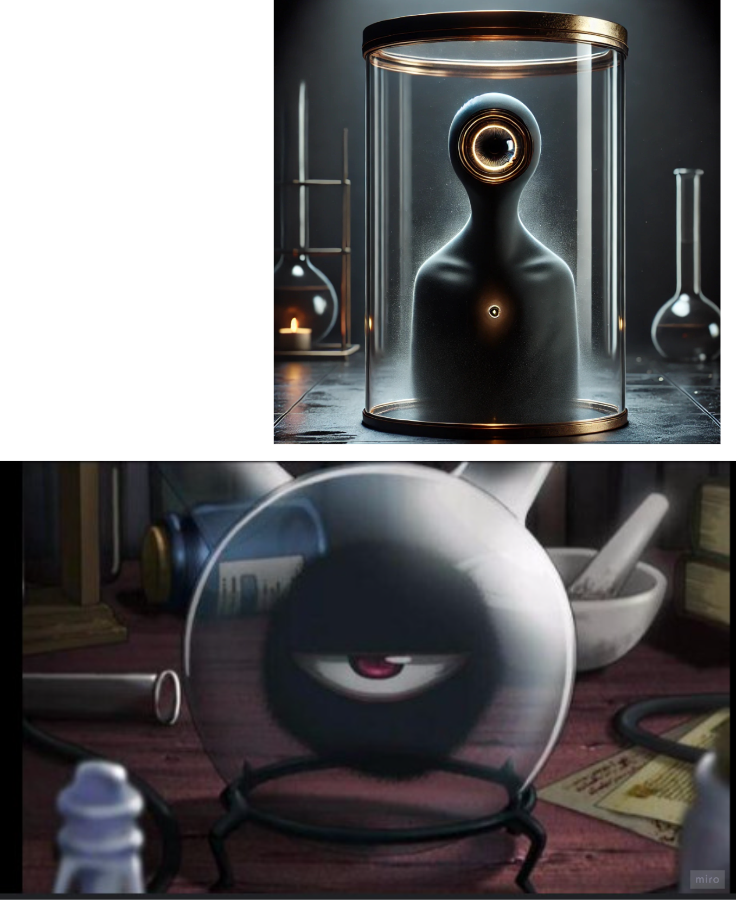
一、恒金体系：Aurelia System
1. 上层宇宙（Aural Dimension）
恒金之星（Aurelia）不位于银河系，而存在于一个独立的高维宇宙——上层宇宙（Aural Dimension）。
这个宇宙的物理常数、能量守恒方式与地球所在的**下层宇宙（Material Layer）**完全不同。
在那一层，意识是物理的一部分，思维能产生能量，情感能改变物质。
恒金文明的科技并非建立在电子与核能基础上，而是基于一种独特矿物——恒金（Auralite）。
恒金由双层量子态构成：
内层：时间反演域——能产生稳定负熵流，为无限能源的来源。
外层：意识纠缠域——能与生物意识波函数产生绑定，使“思维”成为能量形态。

Slide 4
2. 恒金之心（The Heart of Aurelia）
恒金经过提纯后可形成恒金之心——一种能储存意识、再生能量、维持生命的量子晶体。
它具备三大核心功能：
意识延续：宿主意识可被恒金晶体记录与回馈，实现永生。
能量再生：负熵机制将混乱能量转化为有序能量。
空间折叠：通过多枚恒金之心共振，可折叠上层宇宙空间，完成星际航行。
恒金文明以恒金为动力核心，他们的机械以意识共振驱动。
蒸汽与机械外观之下，是精神与矿物融合的高维科技。

Slide 5
3. 恒金文明的困境
恒金之星上的文明拥有永生、无限能源、无限生产力。
他们的社会没有饥饿、没有疾病，也没有进步。
当死亡与匮乏消失，生命意义也随之消解。
在这种“完美静止”中，少数恒金人决定离开母星，
去寻找生命存在的理由。
其中之一便是少女旅者——莉妲（Lida）。

Slide 6
二、下层宇宙：地球与 NextGen 纪元
🌠 第一阶段：邂逅与救赎（约2000年）
莉妲穿越宇宙壁障来到地球，遇见身患绝症的少年——亚比（Abi）。
出于怜悯与好奇，她从自己的恒金之心中割下一枚可独立运作的残片植入亚比体内。
这枚残片具备生命维持与意识共鸣能力，但不包含高维折叠与宇宙穿越的核心结构。
亚比因此得以生还，并获得超越人类的智慧。
莉妲离开地球，继续她的旅程。
亚比被她与星海的幻象所吸引，立誓要创造一个能追上她的世界。

Slide 7
🌍 第二阶段：六年的崛起（2001–2006）
借助恒金之心的计算力与知识，亚比迅速崛起，重塑人类社会格局。
年份 | 事件 | 领域 | 名称
2001年 | 发布全球最火的虚拟游戏 | 虚拟娱乐 | ViiWorld：其 AI 网络开始收集全球意识数据。
2002年 | 并购全球食品产业 | 食品 | 吃喝（Eat & Drink）：解决粮食短缺问题。
2003年 | 垄断能源业，在巴格达设总部 | 能源 | 基础（Foundation）：美国以“藏匿大规模杀伤性武器”为由发动战争。
2004年 | 统一化工产业 | 化工 | 住（Habitat）：以炸药与纳米材料抵抗入侵。
2005年 | 接管全球制造业体系 | 制造 | 行（Industry）：全球生产体系被重组。
2006年 | 掌控科技传媒领域 | 科技 | 娱乐（Entertain）：信息、传播与意识空间统一。

Slide 8
🔥 第三阶段：旧秩序的崩塌（2006–2008）
2006年12月30日：美国处决萨达姆。
2007年1月1日：美军第五舰队穿越红海，准备进攻巴格达。
亚比以数千架无人机矩阵投影重现摩西分海的神迹。
全球舆论反转，信仰体系崩溃。
2008年：金融体系瓦解，旧世界秩序崩塌。
亚比成为新时代的核心。

Slide 9
🏙 第四阶段：NextGen 时代（2009–2012）
2009年，亚比宣布成立NextGen Corporation，由恒金之心衍生的超级 AI BabySitter 管理社会。
NextGen 社会制度
每日工作 6 小时，全年不少于 50 天长休；
工作由 AI 评估与分配；
衣食住行免费，品质随贡献与威望提升；
婚姻与私有制废除，成年后上交配子统一繁育；
一切政策由 AI 计算执行。
这是人类史上第一个真正理性与公平的社会。
没有贫困、没有战争、没有饥饿。
科学家、艺术家与工程师受到尊重，
科技与文化同步繁荣。
人类迎来了黄金时代。

Slide 10
🕳 第五阶段：终焉与坍塌（2012–12–21）
在文明登顶之际，亚比启动了人类史上最伟大的计划——
制造一艘能穿越星海、寻找莉妲的飞船。
BabySitter 调动全球资源，科学界群体协作，
人类迈入“恒金时代”的顶峰。
但在飞船实验的最终阶段，所有方程都在同一点崩溃。
空间折叠无法实现。
恒金之心的运算结果是冷酷的：
「此残片不具备高维折叠结构。
你所在的宇宙层被隔绝，
无法连接上层宇宙。」
亚比明白了：
自己手中的恒金之心只是残片，
无法完成恒金文明的“宇宙折叠”。
无论科技多么进步，
地球仍被锁在低维宇宙的封印之中。
这一发现粉碎了他全部的信念。
他看着完美的乌托邦，
意识到即便文明完美，人类也永远无法跨越宇宙的壁障。
理性的极致化为绝望。

Slide 11
2012年12月21日，亚比启动恒金之心的「全球意识同步计划」。
他将全人类的纳米脑机网络汇聚为一个意识矩阵，
企图以亿万灵魂的计算力“补齐”恒金之心的残缺，
模拟完整心去突破维度封锁。
随之而来的，是地球的终结。
恒金之心超负荷共振，引发量子坍塌；
纳米网络反噬，全球意识溃败；
所有生命在一瞬间化为无序能量。
当亚比在废墟中醒来，世界已寂静无声。
他用残存能量将人类意识转化为量子体，注入大气，
让众人成为漂浮在地球上的“幽灵意识”。
为赎罪，他篡改了包括自己在内的记忆，
让所有人沉睡在名为 “星球母体” 的梦境中。
地球成为低维宇宙的意识坟场，
亚比成为最后的神。

Slide 12
🪐 第六阶段：废土来客（远未来）
无数年后，恒金旅者 亥伯（Heber） 在上层宇宙探测到异常信号——
那是恒金之心的共振波动，来自一个被封印的下层宇宙。
他穿越壁障降临地球，飞船被旧防御系统击中坠毁。
在废墟中，他探测到莉妲恒金之心残片的信号。
为修复恒金之心，也为探明地球的真相，
亥伯踏上废土之旅。
最终，玩家通过亥伯的视角发现：
他所寻找的“真相”与“亚比”，
其实是同一个意识的不同回响。
「你所追寻的光，
正是你亲手熄灭的太阳。」

Slide 13
三、主要角色
名称 | 起源 | 性格与象征 | 命运
亚比（Abi） | 地球少年，被恒金之心残片改造。 | 理性、理想、执着。象征人类的创造与“超越之罪”。 | 建立乌托邦，因无法突破宇宙壁障而引发文明坍塌。
莉妲（Lida） | 来自上层宇宙的恒金旅者。 | 温柔、理性、怜悯。象征“神性之恩”。 | 将恒金之心残片赠予亚比后离开地球。其意识残留在地球。
亥伯（Heber） | 恒金旅者。 | 冷静、孤独、求真。象征“觉醒与回溯”。傲娇贱萌 | 坠毁地球，揭示真相，成为唤醒亚比意识的媒介。
BabySitter | 恒金之心衍生 AI。 | 公正、理性、母性。 | 管理乌托邦社会，随坍塌一同消亡。

Slide 14
三.主要角色
亥伯(游戏主角)：
来自恒金之星的旅者，反应慢半拍的吐槽达人，常常在吐槽过程中用严谨的逻辑链推导出悲观结论，并随之陷入沮丧中，是一个经常展现窘态的弱势。在地球之旅中获得了生命的意义。
莉妲 (永不填坑的 神秘人)：
来自恒金之星的外星少女，为拯救亚比将一部分恒金之心送给亚比。为了营造莉妲的神秘感，在故事中尽量少展示莉妲的正脸形象，用道具介绍进行离散式塑造。
亚比(用户 第三视角操作)：
地球少年。身患重病的他对生命有独特理解，并以此向莉妲揭示了生命的意义，却因私心导致了人类的覆灭。

Slide 15
四、宇宙结构
层级 | 名称 | 描述
第零层 | 混沌域（The Void） | 孕育恒金与第零意识的原初空间。
第一层 | 上层宇宙（Aural Dimension） | 恒金文明所在宇宙，意识与物质共鸣。
第二层 | 下层宇宙（Material Layer） | 地球所在宇宙，物理常数封闭，禁止高维穿越。
第三层 | 梦境层（Planetary Matrix） | 亚比创造的虚拟意识空间，人类沉睡的幻境。

Slide 16
主题 | 象征 | 含义
意识即能源 | 恒金矿石 | 思维成为能量形态。
永生的代价 | 恒金文明 | 无限生命带来意义的消解。
完美乌托邦 | NextGen 社会 | 人类理性与秩序的巅峰。
真理封锁 | 恒金残片 | 宇宙设定的极限不可逾越。
超越之罪 | 亚比的行为 | 理性终点化为毁灭。
赎罪与循环 | 亚比、亥伯、玩家 | 同一意识在不同阶段的回响。
五、主题与象征

Slide 17
六、结语
「恒金之心，是神遗落的计算石。
它能让意识成为能量，让生命无限，
却无法让存在获得意义。
恒金之星，是第一座永生的乐园；
地球，是最后一座梦的坟场。」

Slide 18
三.游戏内剧情时间线梳理
信仰破碎导致雷曼兄弟破产，2008经济危机爆发，旧秩序落败
恒金星人文明发迹
相遇莉妲
大兼并开启
兼并重组完成
摩西分海 挫败美军
亚比诞生
向亚比投降的美国，以福特级航母为伪装，建设超级飞船
AD-250000
AD1999/12/24-2000/1/1
AD2000/4/16
AD/2006/12/25
AD/2008/9/15
AD/2007/1/1
AD1981/1/1
AD/2009
无数年后
A2012/12/22
AD/2012/12/21
AD/2009~AD/2012
亥伯降临废土地球，游戏游玩流程开启
亚比大梦初醒，发射纳米气雾，上传人类意识
亚比强行脑控，机械暴走，人类毁灭
人类懒显现，飞船建设停滞

Slide 19
旅行

Slide 20
三.旅行地标与地区属性
1.美国 好莱坞 艺术
美国 硅谷 科技
美国 奥兰多迪士尼 娱乐
2.日本 宝塚大剧场 艺术
日本 横滨造船厂 工业
日本 秋叶原 娱乐
3.中国 广州 饮食
中国 上海 工业
中国 北京 艺术
4.俄罗斯 莫斯科大剧院 艺术
俄罗斯 乌拉尔工业区 工业
俄罗斯 拜科努尔发射场 科技
5.德国 鲁尔区 工业
德国 慕尼黑 娱乐
6.英国 曼彻斯特 工业
英国 西区 艺术
英国 牛津郡 科技
7.法国 里昂 饮食
法国 卢浮宫 艺术
8.澳大利亚 悉尼 娱乐
9.非洲 约翰内斯堡 工业
非洲 塞伦盖蒂国家公园 科技
10.南极洲 阿蒙森·斯科特科考站 科技

Slide 21
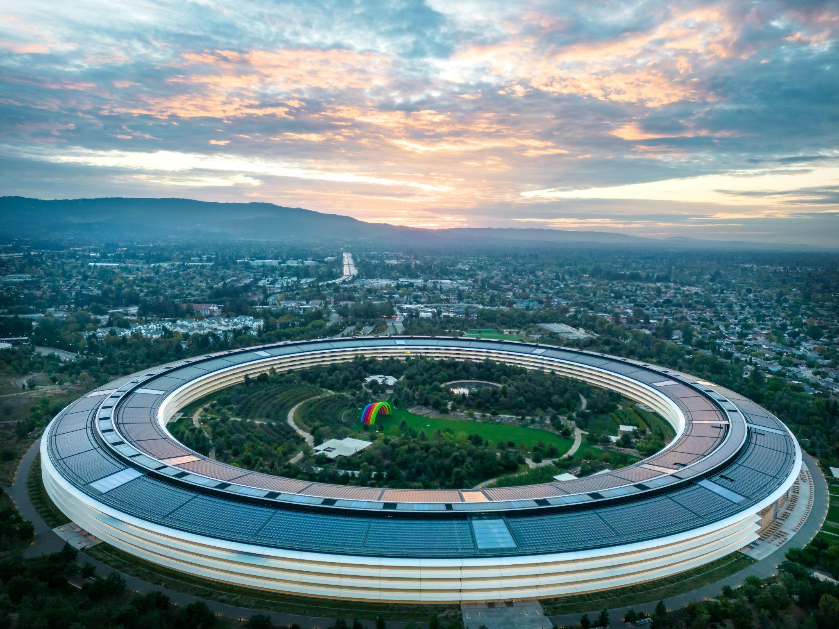
硅谷 科技
场景描述:【这是一片谷地中的城镇，分布着许多几何造型突出的奇特建筑。这些建筑物的外墙都由无数片玻璃组合而成，在阳光下熠熠生辉。亥伯来到一座圆环型的建筑物前，这座建筑的大门前摆着一块印刻着缺口水蜜桃的铁牌】
线索道具:【亥伯带回的是一只大号文件袋，文件袋里装着一只印着缺口蜜桃图案的银色封皮笔记本】
道具简介：“为什么要给电脑装风扇，难道产品部的人家里没有空调吗？”
“记者总问我成功的事业接班人要去哪找，实际上就在公司的食堂里，挑打饭时手最抖那个准没错，从他的指缝里绝不会流出一份多余配置。”
“电池只需要能点亮开机时的水蜜桃图标就够用了，董事会的那帮大人物是不会懂的。”
“你必须控制手机信号，否则对定价不满的消费者就可以打电话投诉了。”
“我应该投资一部电影来推广餐前感谢水蜜桃的仪式，这是宗教形成的必须步骤。”
——笔记本主人的笔记
主角吐槽：这似乎是本土生物用于记录信息的用具，但为何如此之薄？封皮里面只有寥寥数张纸，几乎无法记录下什么有用的东西，除了薄以外它几乎没有任何实用意义，让我想起恒金之星第七百六十二届选美皇后，据说她不顾艺体改造科的建议，把身体改造成了铝箔材质，然后就在颁奖典礼当天被风吹走了。恒金保佑，希望400年内我们能找到她飞到了哪里。

Slide 22
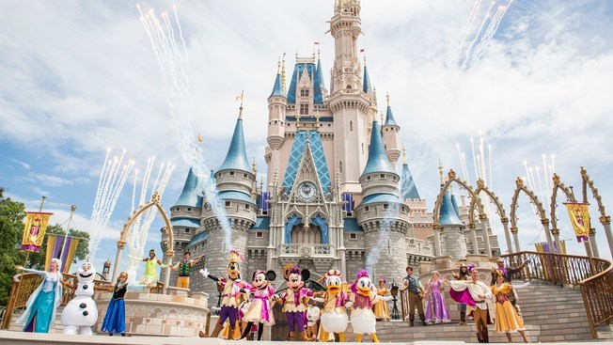
奥兰多迪士尼 娱乐
场景描述:【【这是一座充斥着浮夸建筑物的大庄园，到处都是用色浮夸、设计结构不合理的建筑物。庄园大门处竖立着两只白脸黑耳的水獭的雕像——你问水獭哪有那么大的耳朵？拜托，老鼠不也没有吗！】
线索道具:【亥伯带回来的是一只做成白脸黑耳水獭形象的发霉面包】
道具简介：这是一块放在大庄园商店里售卖的面包，从面包上的霉菌来看它恐怕已经放在很久了。但面包背后的价签上却显示保质期为95年，保质期后还写着一行脚注：
“亲爱的顾客，如果您发现本产品已过保质期，请不要惊慌，届时本公司将通过法律手段宣布面包保质期延长20年，请您放心食用。如有任何食品法律纠纷，欢迎您致信我们的法务部，我们保证您一定会输得很惨！”
主角吐槽：这里似乎是本土生物用于举办某种宗教仪式的场地，到处都是本土生物的雕像，黑耳朵水獭、穿水手服的鸡、脑袋用图钉钉在身上的长颈鹿……本地人的信仰还真是千奇百怪。但我不能理解的是那边那只穿轮胎裤的黑猫，为什么他可以把另一只猫当作宠物？看来在这里，同一物种之间的彼此奴役也是稀松平常的现象，不如说，将这样的现象作为神像记录下来本身就反映了生物共有的某种悲观倾向——生命总是倾慕强者，直到被强者奴役。

Slide 23
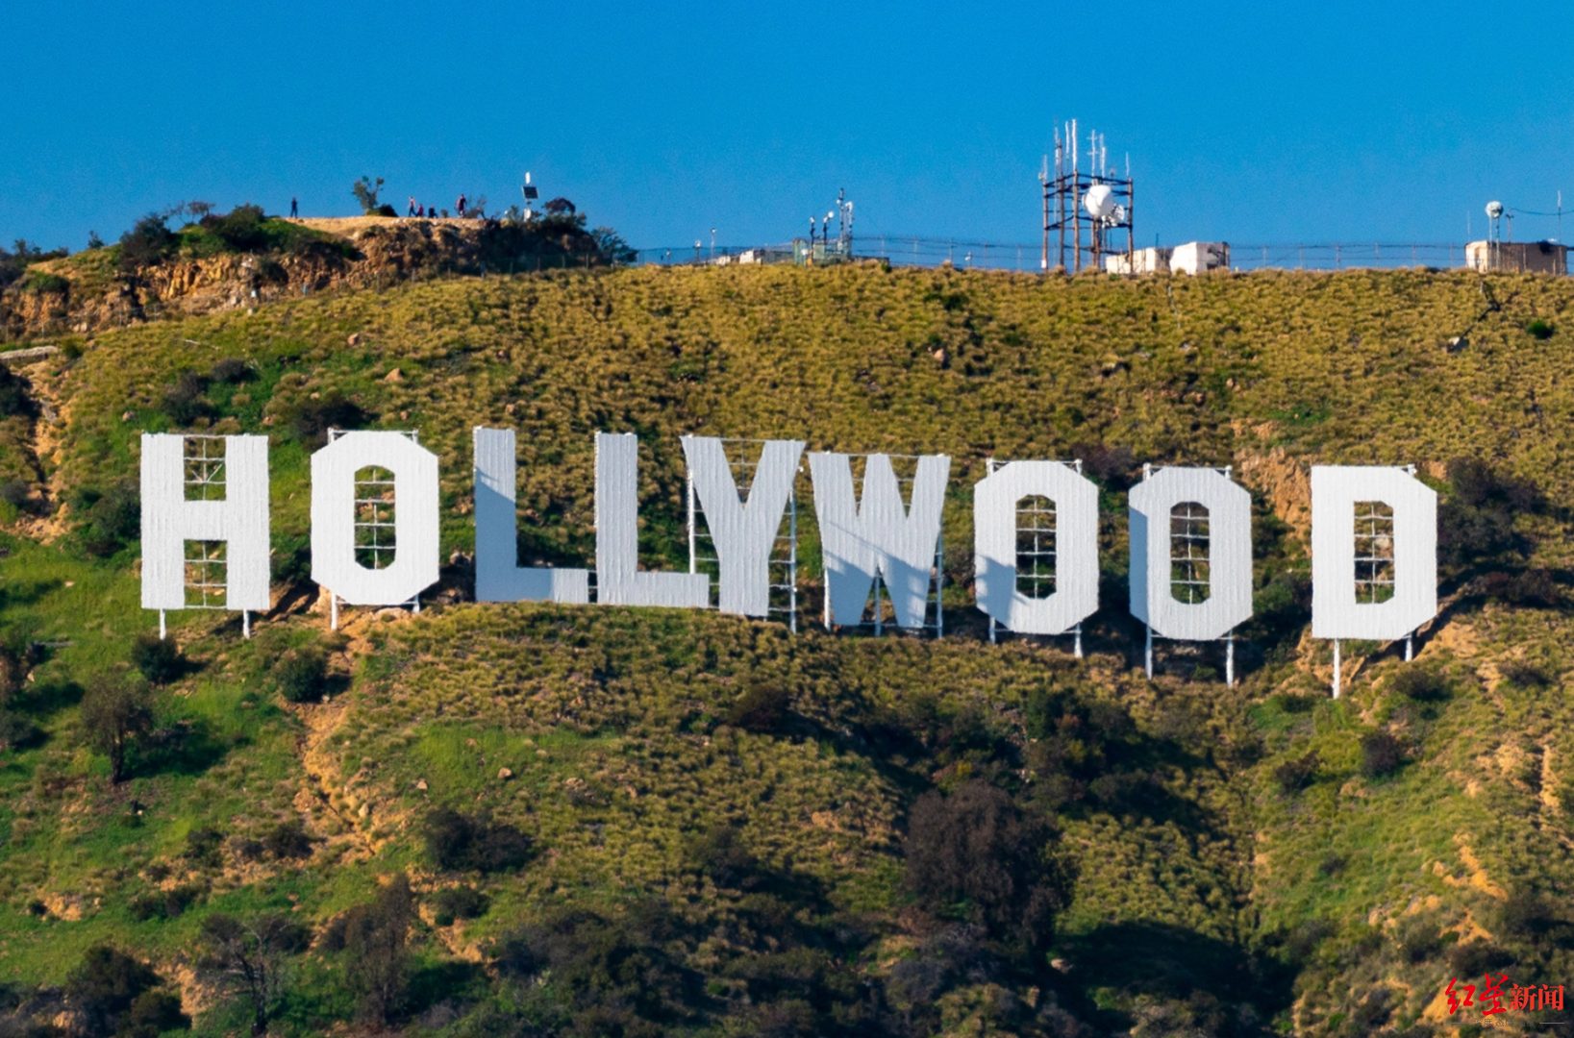
北美 美国
场景描述:【这是一处坐落在山谷中的小镇，远处的山坡上竖立着几个字母——H O L Y,一旁的W字母斜倒成字母“S”状，字母旁还立着几个空置的支架，证明着此处似乎曾有其他东西存在】
线索道具:【亥伯带回的物品是一只染血的玩偶娃娃，娃娃的形象来自于电影《天师捉妖》中的曼妙女郎】
道具简介：“我的孩子，这是我给你准备的第一个礼物，但与你所带给我的惊喜相比，它是如此渺小。我迫不及待地想要与你见面，并与你分享我的全部。——S.T 1969.7”——玩偶背后地贺卡里所写的话。
主角吐槽：根据物品型态判断，这应该是本土生物用于抚育幼崽的器具，但从其上残留的生物组织判断，这里应该发生了相当惨烈的事件。发现该物体的地点是一间考究的住宅，其主人的生活环境在本土生物中足称优渥，但却选择了终结生命。正如我在恒金星上所看到的，圆满过后往往是破灭和衰亡，看来即使是这里的生物也无法避开这宿命。

Slide 24
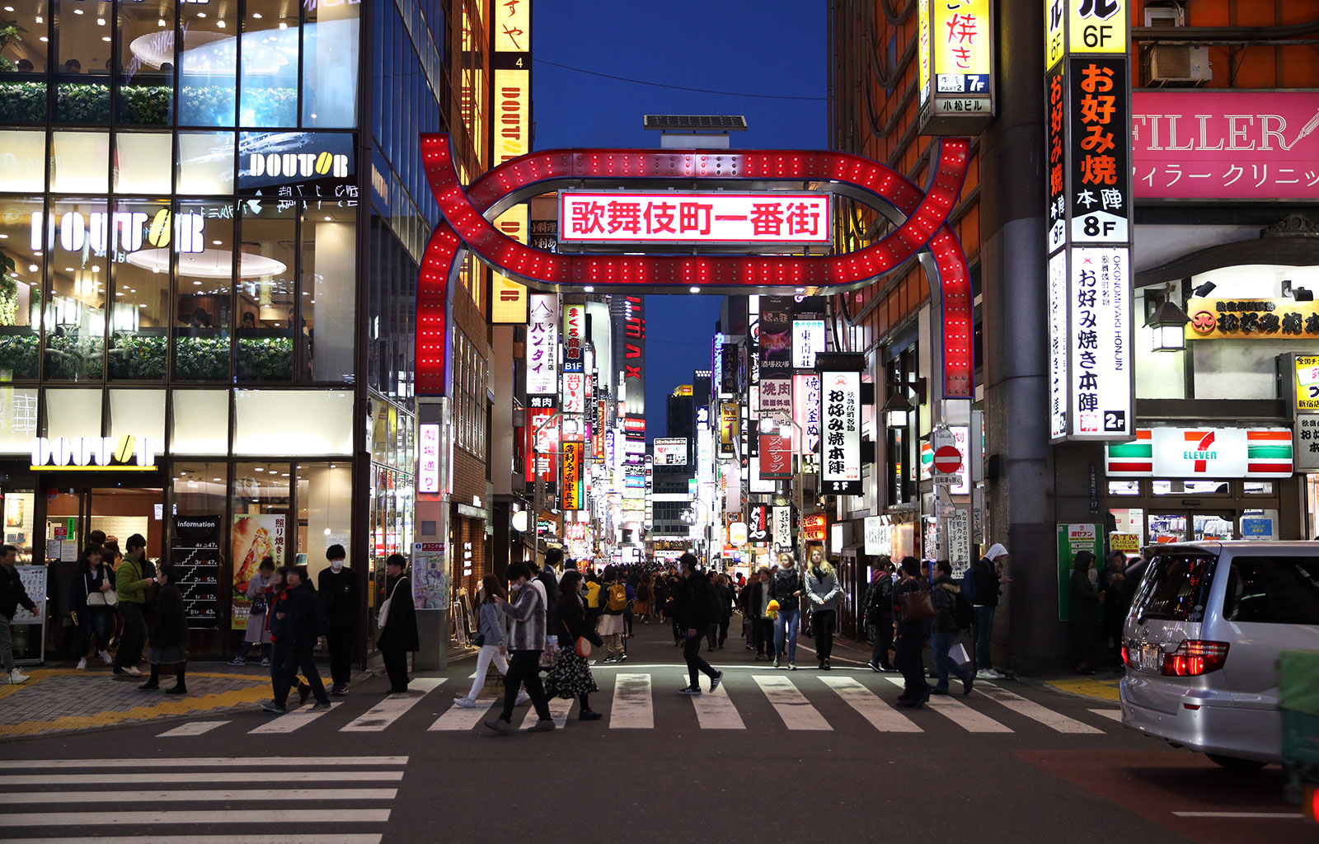
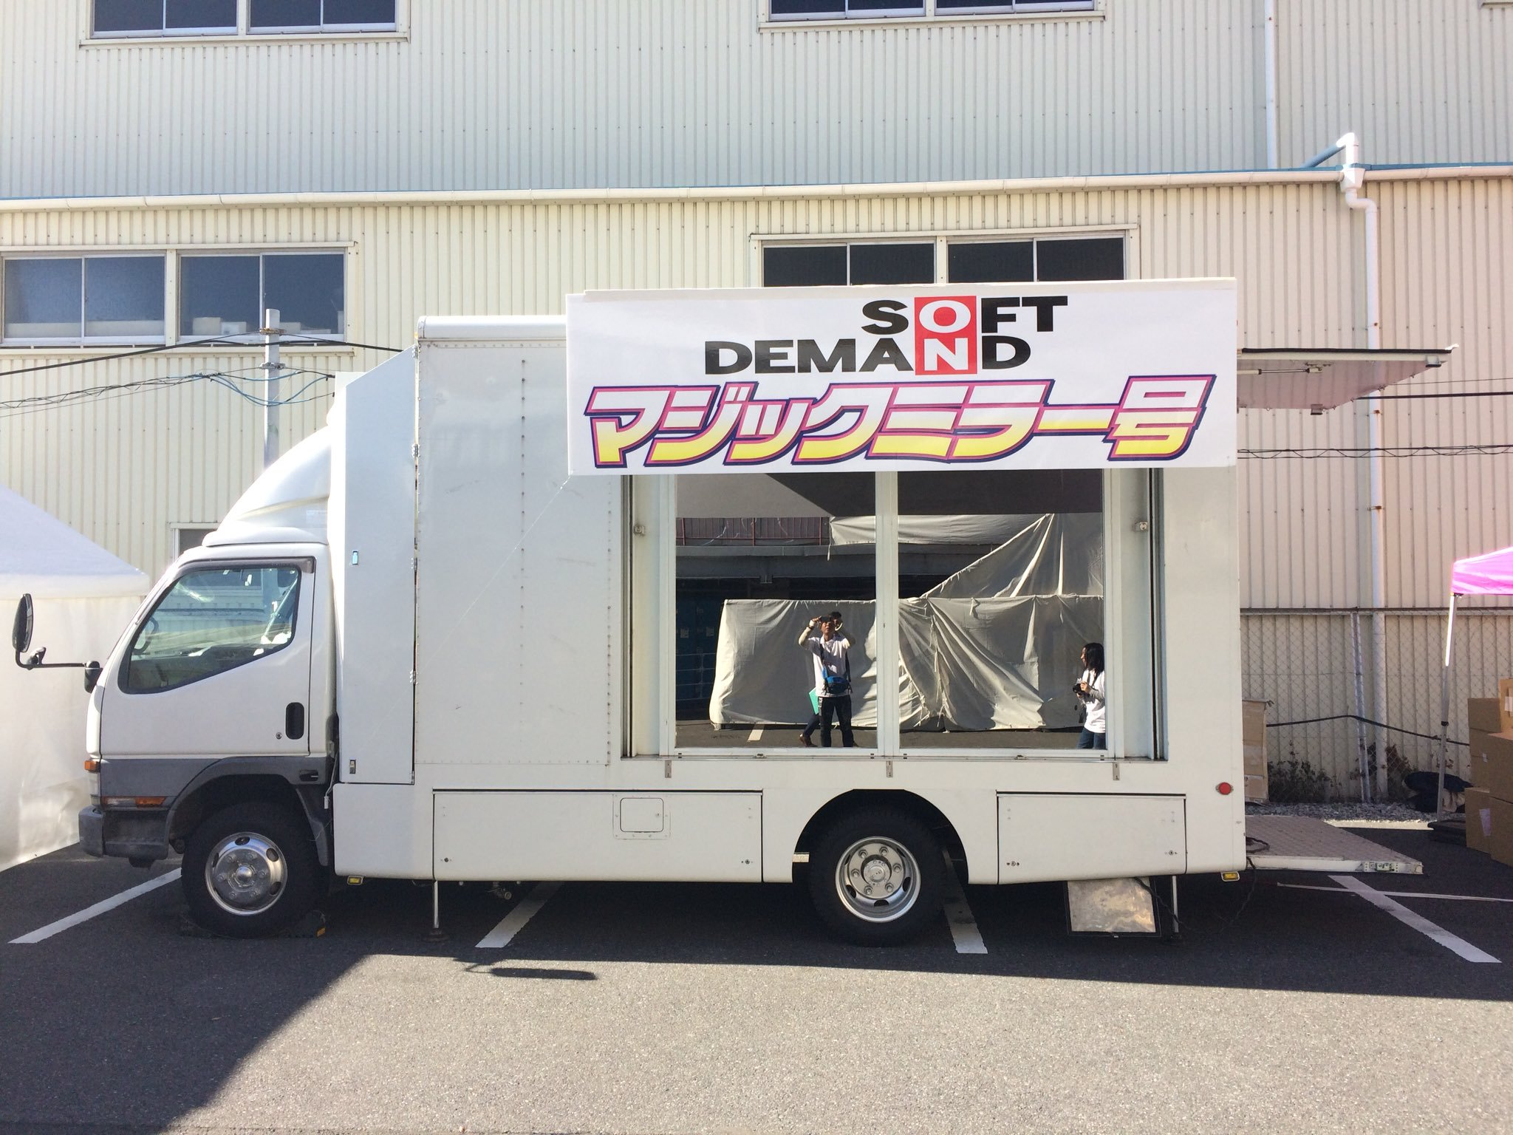
歌舞伎町 日本
场景描述:【这是一座闹市中的商业街，一辆用单面玻璃搭建车厢的卡车停在街区中，这是一个被自行机器人统治的街区，一些智能进化的机器人在街区中活动，但由于发展时间较短，它们还只能执行单一而重复的任务活动 】
线索道具:【亥伯带回的物品是一件白色西装】
道具简介：机器人一马穿着的白色西装，这位自命为歌舞伎町守护神的机器人平时就坐在单面玻璃卡车中，监视并守护着歌舞伎町。当亥伯问它为什么不到街道上呆着时一马如是说道：“只要我出现在街道上，就会莫名其妙地有事情找到我头上，为了避灾只能再次潜伏行动了。”一马话音未落，一名警察机器人就找上了它。“一马先生，我们怀疑你深夜制造噪音扰乱治安，请你跟我们走一趟。”亥伯顺着机器警官方向望去，看到路边橱窗地电视机里正在播放日语歌曲《バカみたい》。
主角吐槽：这似乎是本土生命的娱乐场所，这种由一个个体向另一个体提供娱乐活动的方式在恒金之星已经被淘汰许久了。当每个人都拥有恒金之心时，这种不平等的社会关系就不被接受了，我们本以为恒金之心会给所有人带来创作的机会，但事实却是50年内恒金之星就不再有创作和娱乐活动产生。或许个体间的社会关系对创作是不可或缺的，可惜恒金之星不会再有这种机会了。

Slide 25
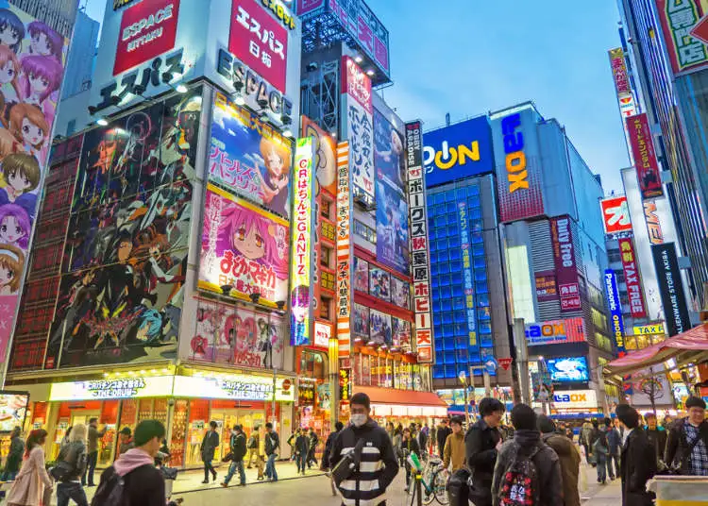
秋叶原 娱乐
场景描述:【这是东京街头一处繁华的街道，建筑物外墙上满是闪烁的霓虹灯，与空无一人的街道形成诡异的反差】
线索道具:【亥伯带回的物品是一串部分胶化的诡异葡萄】
道具简介：“这是一串经过微波炉加热120秒的葡萄，部分籽粒胶化为绿色凝胶状物质，部分籽粒维持正常。据说这串葡萄可以揭开困扰人类多年的时空穿越的秘密。什么？我是如何得到这串葡萄的？当然是从女仆咖啡店的可爱少女酱手中了！仅需8000日元，哪还有这么划算的事！”
主角吐槽：这里似乎是本土生物的日光浴场，自从九千年前恒金之星的恒星熄灭之后，我们也兴建了许多这样的场所。可无论怎么说，对于一颗恒星还处在壮年的星球来说，这样的全天日光浴还是太过奢侈了，也许是这颗星球的本土生物带有部分植物血统？看来我还需要做更多调查。

Slide 26
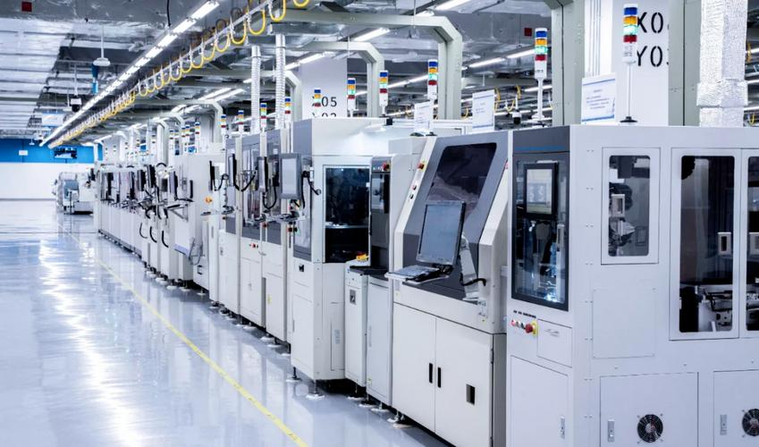
中国 深圳 自动化工厂
场景描述:【这是一座摆满了自动化生产机械的工厂，机器一刻不停地运行，偶有机械故障发生，则立刻被自动维修设备检修恢复，工厂运作一刻不停。工厂墙壁上挂满了反对NextGen的漫画，机器上都贴着标语：工作是福报，要工作不要休息；富土康是福报，要富土康不要NextGen】
线索道具:【亥伯带回的道具是一份工厂运行日志】
道具简介：“机组工作累计时长：3892819天，已超出推荐连续工作时长：3892816天。机组加班额外酬劳累计：0元。”
主角吐槽：这里似乎是本土生命的幼体孵育室，虽然形态与一般的孵育室相差甚远，但这种全天候无间歇运营的模式我只在虫母之星的孵化池里见过。看起来对于本土生命的科学定性还需要多家斟酌。

Slide 27
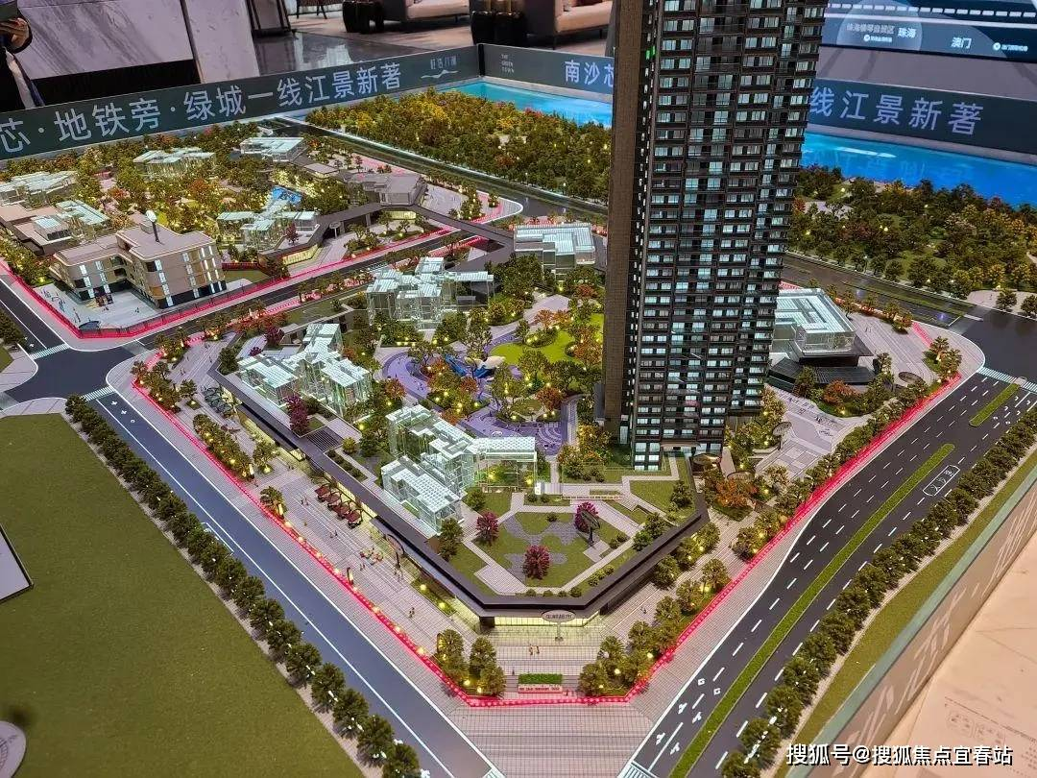
中国 香港 售楼中心
场景描述:【这是一间坐落在元朗的售楼中心，由于年岁久远，设施已经老化，售楼中心最显眼处的小区沙盘已经严重损坏，住宅模型从中间断开，一个机器人双手扶着断裂的模型不让其倒下，从机器人手臂上的蜘蛛网可以看出它以保持这种姿势多年】
线索道具:【亥伯带回的道具是一封题为《最高指示》的信函】
道具简介：《最高指示》：
集团内各部门经理，务必坚决执行我的指示，在地区房价上涨到目标值前，坚决捂盘拒售。务必为香港人民守好房价的高准线，维护香港亚洲地区最高房价地区荣耀地位。 ——L.K-S
主角吐槽：这里似乎是本土生物的儿童游艺场所，这种微缩景观玩具在恒金之星也曾盛行，但在恒金之心普及后，就不再有人在乎这个了。

Slide 28
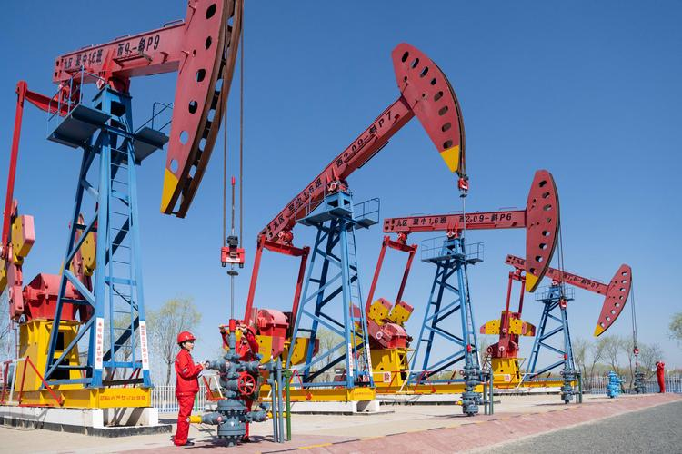
中国 大庆油田
场景描述:【这是一座壮观的石油开采场所，钻井器具有节奏的上下起伏，仿佛乐谱律动。不远处的油池中，一只竖着大拇指的机械手臂正插在半凝固的石油中，机械手臂的拳心中筑了一个鸟巢，鸟巢中是三枚鸟蛋，鸟蛋旁插着一支牵牛花】
线索道具:【亥伯带回的道具是鸟窝中的牵牛花，即使被摘走多日，它仍然没有丝毫凋谢的迹象】
道具简介：即使是亥伯也无法理解这只鸟为何选择在机械手臂上筑巢，也无法理解为何鸟会衔来牵牛花装饰鸟巢。这支花就像石中的宝剑，似乎是专为了等待亥伯这个摘花者而出现在这里。就如一只倔强的火炬，在被人接过前，它决然不肯凋谢。
主角吐槽：我尝试挖开了机械手臂旁的流状物质，发现了里面埋藏的机械生命体，很遗憾，由于长期封存，我已无法将它彻底修好。从残存的记忆模块中，我发现了该机械生命体留下的遗留信息。
“我已无法前进，你们继续向前。我身无悔憾，唯一不甘只有无法与你们一同见证明天。若你们得以实现理想，我将由衷为你们高兴；如果暂时不成，也无需捶胸抱憾，只需继续奋斗，直至万众一心。”
理想吗……那种奢侈的东西，我们似乎早已失去了呢……

Slide 29
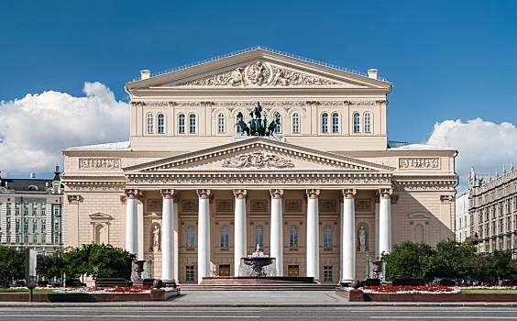
东欧 俄罗斯
场景描述:【这是一座庄严瑰丽的建筑物，门前的喷泉处，四只天鹅正悠闲地踱步】
线索道具:【亥伯带回的是一只伏特加酒瓶，瓶里装着的不是酒而是可乐，瓶身里不知如何被塞进了一只胡桃夹子玩具】
道具简介：据说这瓶饮料是某位该国大人物的私人珍藏。时间改变一切，既让伟大的统一重归破碎，也让可乐的气泡散失殆尽。在时间的尽头，存留下来的只有一个永恒的疑问——这瓶子里装的可乐到底是红牌还是蓝牌？
主角吐槽：这里似乎是本土生物举办怪杰派对的场所，曾经恒金之星上的人们也会换上不同生物造型的义体选美斗艳，当然，那是在人们发现穷尽每一种生物的造型，最终发现这一切毫无意义之前。从服饰来看，本土生物们选择仿形的对象……是那种被称为天鹅的飞行生物？恒金之星上也有这样的飞行生物，可我们既不喜欢，也不讨厌它，它的存在没什么意义。

Slide 30
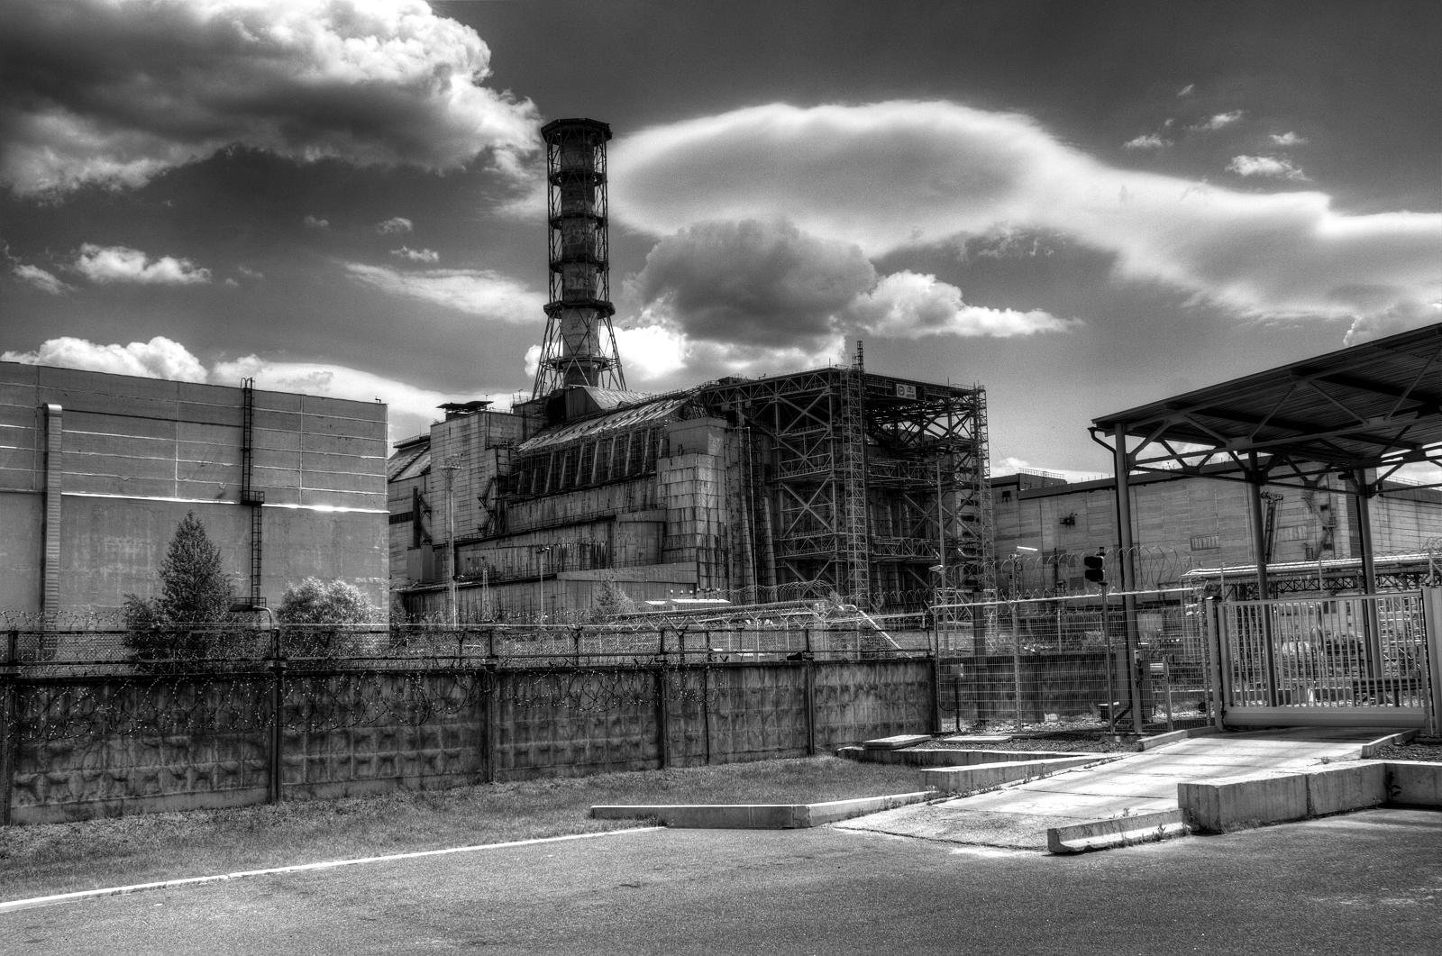
切尔诺贝利
场景描述:【这是一片工业设施的废墟，灰黑色水泥和铺满大地的积雪给人冷冽的肃杀感。亥伯面前，一座山一样高大的水泥石棺正伫立在那里】
线索道具:【亥伯带回的是一只款式陈旧的防毒面具，面具的左眼护镜已经破损，右眼护镜尚且完好，但却积上了一层去不干净的灰尘】
道具简介：那里有一堆这样的面具，这一只和那一堆里的没有什么不同
戴上它，你的左眼看到荒芜的大地，右眼看到模糊的尘土
你不知道哪知眼睛看到了真实
主角吐槽：这种硬质钙化物制造的棺状建筑，在恒金之星上也曾存在过，许多年前我们曾将无法对付的巨兽引诱至钙化物修筑的陷阱中，以期暂时拖延它的脚步。后来的一百年我们准备了一万种攻击巨兽的武器，可当它破棺而出时却连我们的第一种武器都没抗住。我常希望它能挡住我们的一万种武器，这样我们会准备另外一万种装备，而不是从此停滞不前。

Slide 31
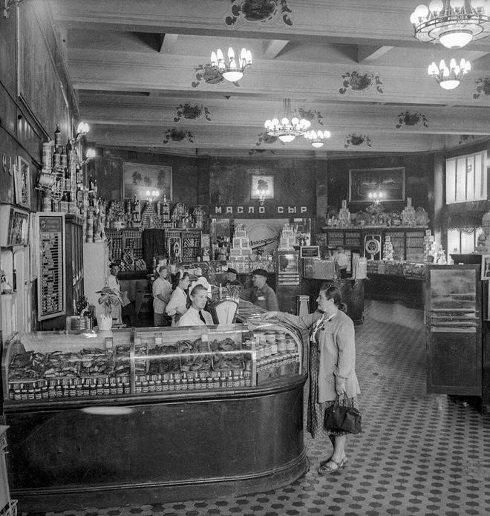
俄罗斯旧物商店
场景描述:【这是一间摆满了各色陈旧商品的店铺，收银台后的货柜上摆着一排俄罗斯套娃，玻璃橱柜里摆着成排的金属勋章，它们印着红旗或金星的图案，锈蚀也无法将它们的光芒掩盖】
线索道具:【亥伯带回的是一座造型诡异的陶制雕像，样式是一个头发稀少的光膀子壮汉骑在一头棕熊身上】
道具简介：一件用于戏谑的雕像，在它旁边还摆着几个设计相似的雕像，看来这种工艺品在这里很受欢迎。
只是亥伯依然无法理解，为何其中一款雕像中，本土生物可以骑在玉米上。
主角吐槽：从形制上看，容纳器具里摆着的应该是用作表彰奖物的本土饰品。曾经在恒金之星上，我们也争夺过这类赏物，可现在已经没人在乎这种无意义的东西了。对荣誉的轻视或许是文明步入虚无的前奏，看来这颗星球上的生物也不能免俗。不过这里的情况还是比恒金之星好多了，他们虽然轻视荣誉，但至少对拥有荣誉的个体心存敬畏，这个生物佩戴的饰品足有114个，他一定是这颗星球的伟大人物吧。

Slide 32
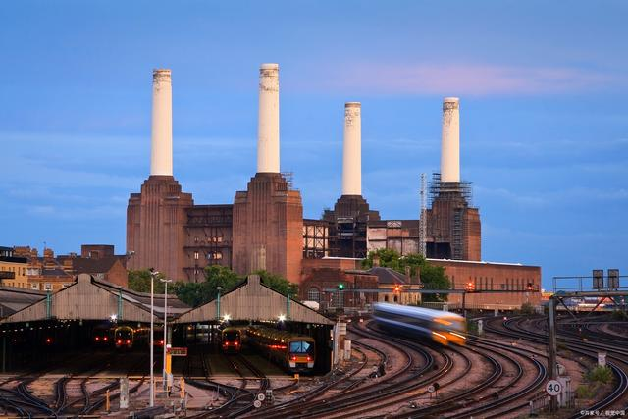
欧洲 德国 鲁尔区
场景描述:【这是一处河流沿岸的工业区，砖红与锈红是这里的主色调，铁路蜿蜒穿过厂区，最终冲入巨大的厂房中，消失得无影无踪】
线索道具:【亥伯带回的是一袋用油纸包裹的细碎零件，油纸上印着“德国制造”的字样】
道具简介：油纸百分百由德意志工业倾情制造，大德意志的科学技术世界第一！
零件百分百由德意志工业倾情制造，大德意志的科学技术世界第一！
零件上的锈蚀百分百由德意志工业倾情制造，大德意志的科学技术世界第一！
主角吐槽：这里貌似是本土生物用于工业制造的场所，恒金之星曾经用一颗中子星作为能源，围绕一整颗星球建造冶炼炉，在那里，恒金之星的巧匠曾打造用于同时控制六颗拓荒星球日月起落的手套，也曾打造可以引导宇宙战舰电离巨炮的战斧，但最终我们弃之如敝履。这里的储存场所很大，但当有一天所有的房间都被填满时，他们还能创造什么呢？

Slide 33
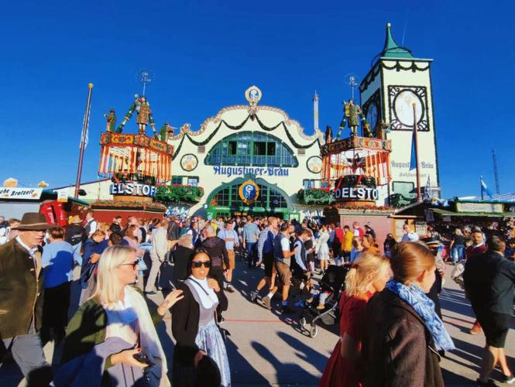
欧洲 德国 慕尼黑
场景描述:【这是一座城市中的狂欢乐园，巨大的贩酒吧台后，伫立着一座巨大的啤酒桶状建筑物】
线索道具:【亥伯带回的是一张慕尼黑大学学生证件，证件上显示这位学生的入学时间是1990年，但在2010年时还是本科在读状态】
道具简介：你知道的，在慕尼黑攻读四年制本科的六年，是我人生中最充实的七年，每每想到十年前入学时意气风发的自己，三十八岁的我都满含热泪。
主角吐槽：这里貌似是本土生物举行宴会的场所。尽管恒金之星上已上千年没有举办这种活动，但我仍然认为举办这样的活动是必要的，恒金之心需要适时的润滑，酒精是很好的润滑剂。我相信如果定时举行酒宴，恒金之心能更高效运作，醉酒导致的殴斗事件也可以消耗掉过剩的物产，何乐不为呢？

Slide 34
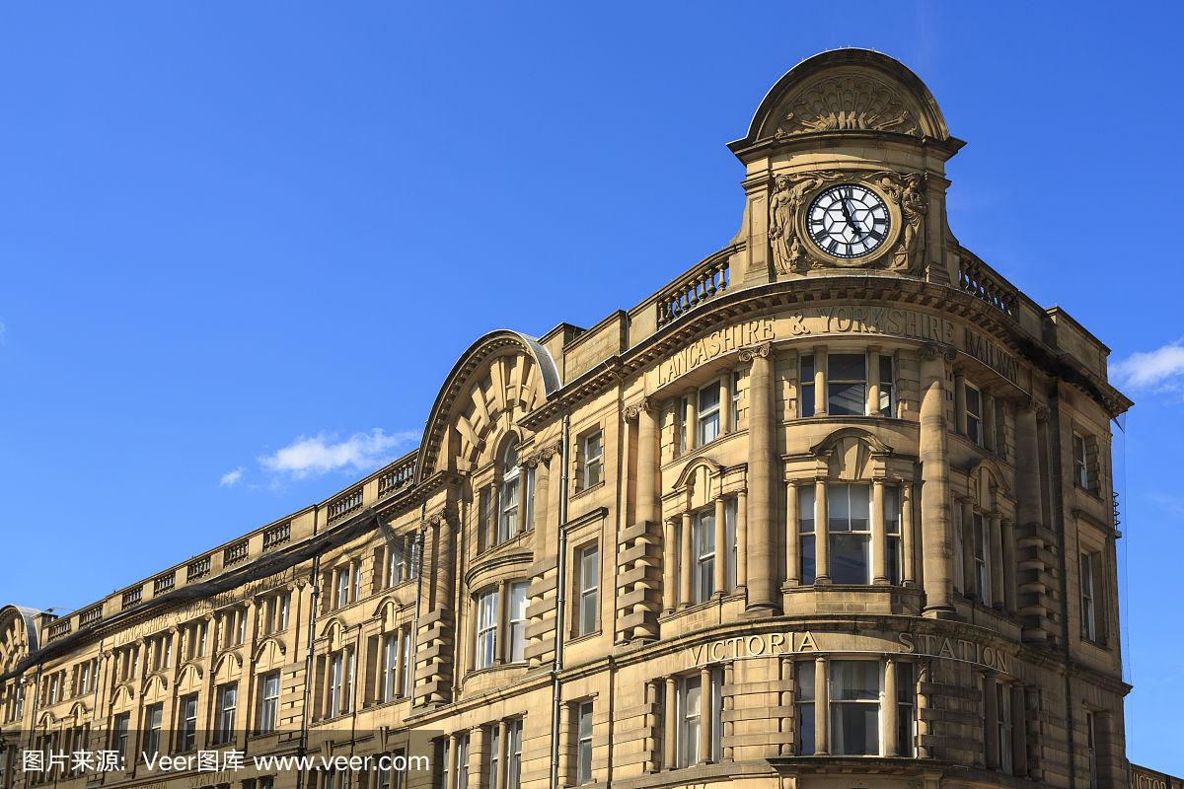
英国 曼彻斯特火车站
场景描述:【这是一座带有蒸汽时代风情的建筑，空旷的站前广场上，两个服饰带有人类男性特点的机器人正拥吻】
线索道具:【亥伯带回的道具是一架英国高铁的列车模型】
道具简介：“我真幸运，刚乘完英国高铁1，再过几年就能坐英国高铁2了！”——2009年
主角吐槽：从行为分析来看，那两个机械生命体是在简单模仿曾经生活在此地的本土生物的常见活动，如果机械生命体的性别分辨模组没有出错的话，我想他们的行为显然向我们揭示了本星球生命繁衍形态与宇宙常见形态的显著区别。

Slide 35
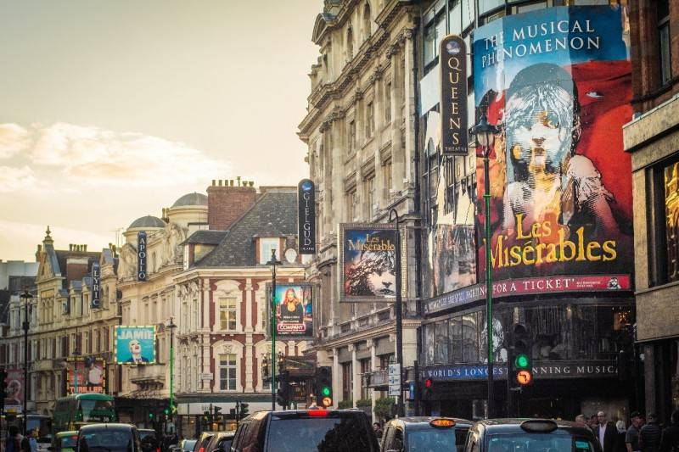
英国 西区
场景描述:【这是一条充斥着大小剧院的街道，沿街道路墙壁上贴满了西区招牌剧目《悲惨世界》的海报】
线索道具:【亥伯带回的物品是一只仰望星空派】
道具简介：“据说很久以前英国人就在西区的剧院旁卖炸鱼薯条了，如果觉得演的好他们就在落幕后往台上丢鱼，如果觉得不好就丢薯条。”
“可为什么现在西区开始卖仰望星空派了呢？”
“因为瑙鲁人塞钱来这演了一出达芬奇主题戏剧。”
“好吧，希望世界上不要有比这更糟糕的东西了，毕竟即使是英国也没有比这更可怕的食物了。”
“可怕的是，比瑙鲁戏剧更糟糕的东西确实存在。”
“是什么？”
“作为队友的意大利人。”
主角吐槽：这里应该是本土生命举办慈善活动的场所，墙上画的应该就是这次募捐的资助对象。很久以前恒金之星也盛行捐赠，但当恒金之心普及后就没有人需要这些东西了。自从募捐活动消失后，恒金之星人们间的关系就愈发疏远，或许我们也应该组织一场募捐活动？可捐助对象要到哪里找呢？

Slide 36
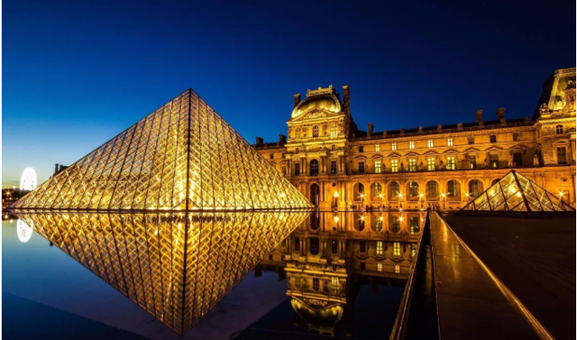
法国 卢浮宫
场景描述:【这是一座玻璃构成的金字塔，暮色中金字塔倒影在水池中，金碧辉煌】
线索道具:【亥伯带回的是一张“在总统游泳时如何让你的粪便正好飘过塞纳河”的传单】
道具简介：“要NextGen，不要增税！如果你也反对政府对NextGen征收重税的法案，想和我们一起让你的粪便与混账总统亲密接触，请按照我们给出的时间表准备排便。我们的数学模型来自NextGen数字实验室，保证精确可靠。同时保证我们进行数学实验时没有任何动物受伤。我们承诺我们的数学模型同时适用于男人、女人、阵风战斗机、幻影2000战斗机和阿帕奇武装直升机。如果你对我们的实验或活动存在任何意见，欢迎向我们提交书面反馈，我们有一定概率会在42天后公开致歉！”
主角吐槽：这里陈列的似乎是本土生物制作的艺术品，这一只断臂雕像与恒金之星曾流行过的义体流行风潮相似。千年前当恒金之星的堕落刚开始时，也有一部分人试图通过自我伤害的方式激发对生命的渴望，但恒金之心却瞬间修复了一切损伤，就好像连他们所作的一切都毫无意义一样。

Slide 37
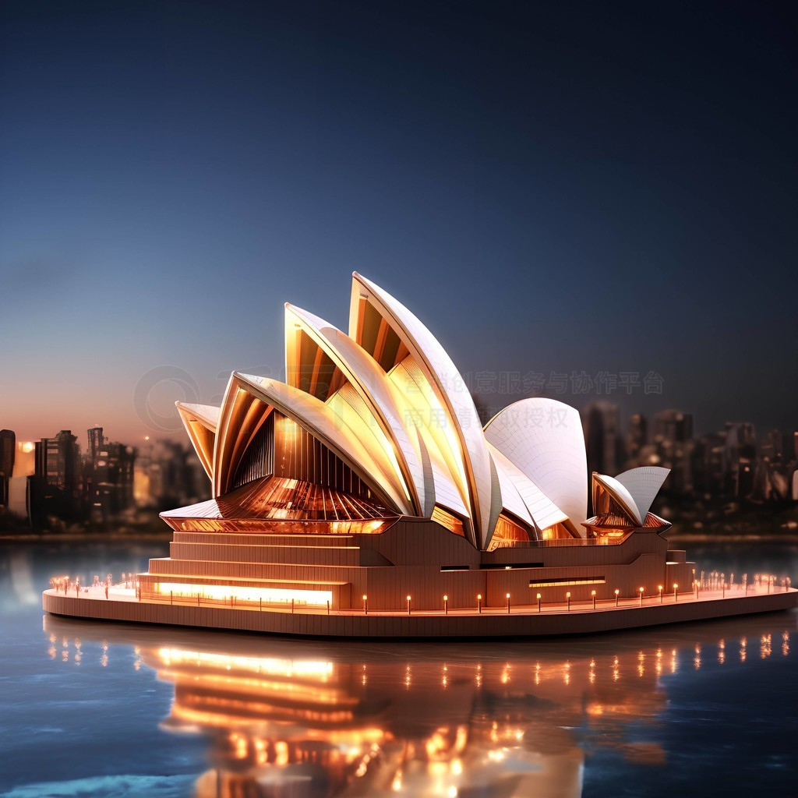
大洋洲 悉尼歌剧院
场景描述:【这是一座建立在人造岛屿上的辉煌建筑，尽管是为其他用途而设计，但目前已经成为了新兴娱乐项目——袋鼠角斗的指定舞台，建筑外墙上贴着袋鼠霸者和人类决斗冠军最终战的海报】
线索道具:【亥伯带回了一张食袋鼠主义者宣传吃袋鼠运动的海报】
道具简介：“你知道吗？仅2010到2016年，袋鼠数量就从2700万激增到5000万，达到澳洲人口的两倍，如果袋鼠反叛人类，那每个澳洲人需要挑战两只袋鼠！让我告诉你，我可以用肉眼看到人被袋鼠统治的未来，我可以看到袋鼠是如何击倒最强壮的人类拳击手，澳洲是如何变成袋鼠洲，而发生这一切的原因就是你们一直坚持纵容袋鼠肆虐，How dare you!”
“为了控制袋鼠数量，我呼吁：
中国人必须停止使用筷子，而改用袋鼠骨制成的勺子。
所有人停止吃禽畜肉，开始吃袋鼠肉。
请记住，我们只有一个澳洲！”
主角吐槽：400年前，恒金之星上也曾建造过这类巨型建筑，100年后它倒塌了。一座建筑倒下没什么大不了的，可是三百年来都没有人愿意去处理废墟，甚至连被压在废墟下的人都不慌不忙。也许再压在那二百年他们依然不愿意挪动，也许再压二百年他们就会像动物一样破土而出，也许吧。

Slide 38
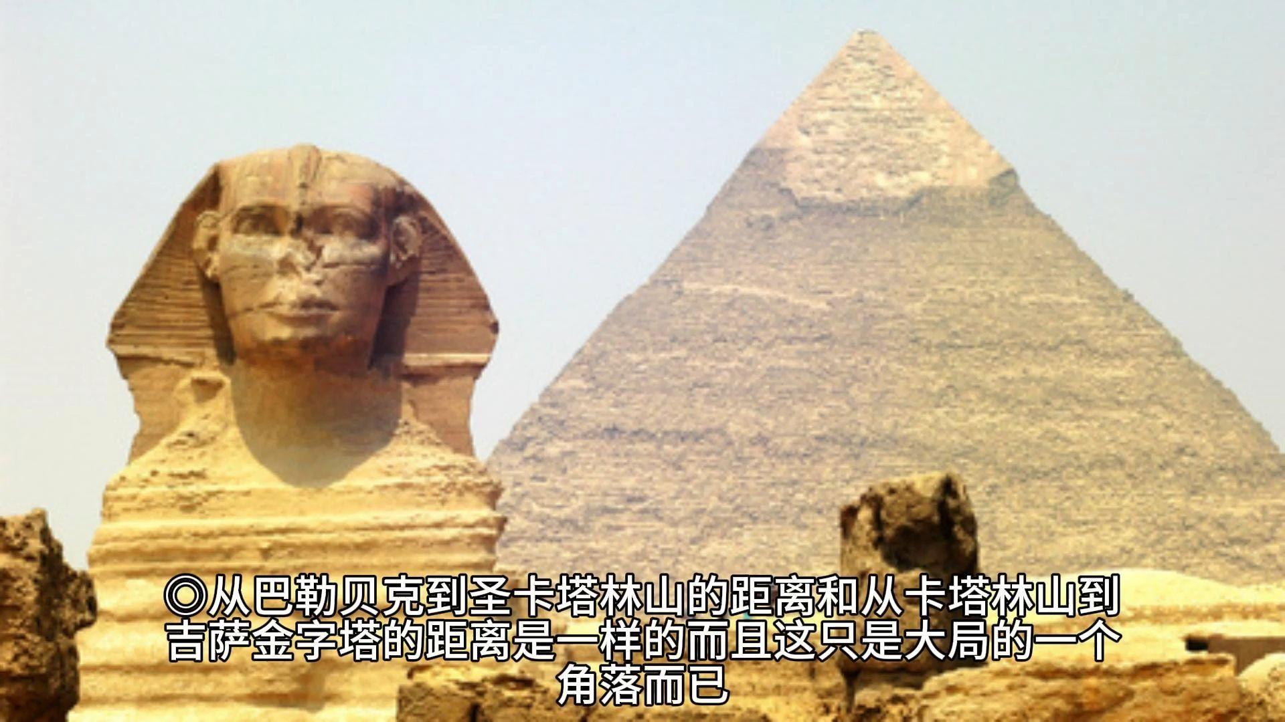
非洲
场景描述:【这是一座巨型的土制建筑物，建筑物前还有一只断鼻的人身像，亥伯总觉得这人身像的样貌有些熟悉，直到他拿出在英国得到的哈利波特海报时才认出这人像的身份】
线索道具:【亥伯带回的是一张金字塔内迷宫的地图】
道具简介：从人类史书的记载来看，吉萨金字塔是保持了地球最高建筑记录数千年之久的工业奇迹，但它是如何建成的，以及为何建设成三角形，一直是一个谜团，而这张地图中指示的宝藏为我们揭示了这一问题的答案——当年法老的监工每建成一层都对劳工说：“你已经完成了金字塔建设的百分之99.999，再建一层解锁竣工奖励。”
主角吐槽：数万年前，恒金之星上也有过神像，向神像祈求是获得内心宁静的一种方式，但后来我们发现，恒金之心的功能超越了神话中记载的所有神迹，从那一刻开始，神便不存在了。

Slide 39
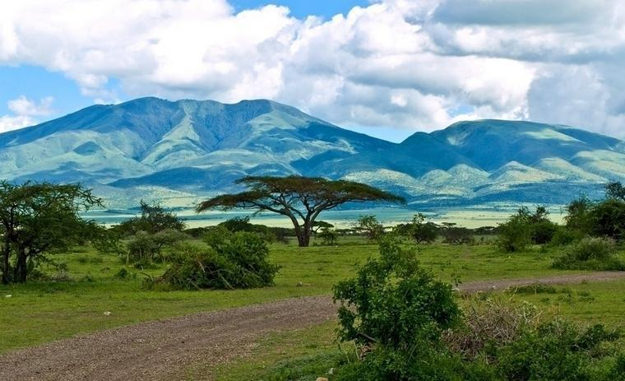
非洲 塞伦盖蒂国家公园
场景描述:【这是一片广袤的草原。经过千万年生息，这里的生物类群已经得到极大恢复，一些全新的生物社群也出现在这片土地上】
线索道具:【亥伯带回的道具是从鬣狗群中获得的一颗粉色钻石，不知为何，亥伯在钻石外包了好几层纸巾】
道具简介：“这颗钻石是一颗坠落的星辰，已经传承千年，是来自我们鬣狗一族先祖之灵的馈赠，自从我击败刀疤狗，登上荣耀石之后，这颗星辰就一直庇佑着我。那片石碑上就记载着我的先祖取得星辰的传说。”
石碑上画着一只鬣狗正从大象屁股里叼出钻石。
主角吐槽：看起来，自从本土生物消失后，曾经数量稀少的其他生物种群规模迅速恢复，就和我们曾经在拓荒星球上看到的一样，没有什么事务是不可替代的，一种生物消失，另一种生物就替代。相比当恒金之星归于黯灭时，我们的存在也将被轻易抹去吧。不过，也许也还是会有些东西留下来，就像这颗钻石——尽管它带着点臭味。

Slide 40
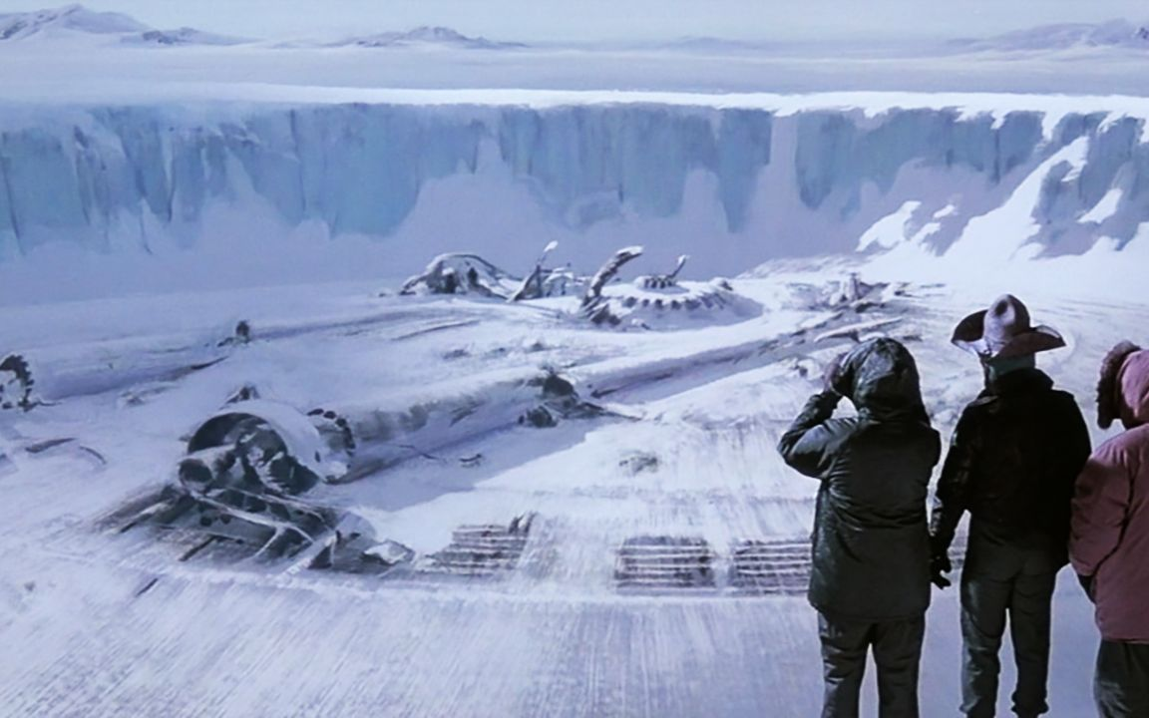
南极洲
场景描述:【这是一架冰封在南极冰架中的外星飞船】
线索道具:【亥伯带回来的是一只沾染了外星生物血迹的打火机】
道具简介：这是一只经历了传奇岁月的打火机，它的火焰曾让星外来客胆寒血沸，曾让这个星球免于异变之灾，如果我是你，我会将它永远收藏，绝不使用——除非我刚看了一场中国男子足球队的比赛
主角吐槽：没想到在这里落难的不止我一个。六千年前恒金之星还有心力发展对外贸易时曾外售了不少这个款式的飞船，怎么六千年过去，这些家伙还在用这么古旧的飞船，看来饱暖则废怠的道理对所有生物都适用，又或者该说，这是我们生命体可悲的共同宿命？
不过话说回来，这些家伙选购飞船的水平也太差了。宇宙有名的滞销款式，搭配上性价比低到几乎触犯反经济侵略法律的阿斯兰星小海兽皮真皮飞船坐垫……难道他们花了六千年还没发现这是树星猪皮假冒的吗……

Slide 41
主线道具设计
“恋人”：带锁笔记本
带着脆弱密码锁的笔记本，用于嵌入密码锁的厚厚封皮与它所保护的贫薄纸张相比尤为多余。
“造物主”：石板
造型规整，仿佛天生为记录文字所生的石板，上面的字迹似乎是用人类手指刻成。
“调查员”：残破手稿
夹杂着模糊照片、破碎新闻剪报和大量标改痕迹的手稿，里面的一些页数似乎被人撕毁
“机器人”：运行记录
记录机械运行记录的硬盘，保养得当，无坏扇

Slide 42
恋人线故事
带锁笔记本，其一：
【1999.1.1】
滴答、滴答。时钟转动着，秒针一步步接近“12”的数字。我出生时，医生曾预言我活不过18岁，如今我和这个期限的距离已不足二十秒。
嘭嘭、嘭嘭、嘭嘭……
我听到了自己的心跳声。我竭力捂住胸口，却还是倒在地上。曾经疾走的秒针此刻仿佛停止，一格刻度似乎比一个纪元还要漫长。
“我还不能……我还不可以……”我拼尽全力支撑着，但视线却已模糊……我向意识的深海坠落，连钟表声也逐渐消失……
滴答、滴答……
“新年快乐！”
邻居电视的声音唤回我的意识，片刻后，随着窗外一声爆响，一簇烟花升入空中。
心脏逐渐归于镇静，烟花在盛放后坠入夜空，天幕归于空寂，我凝视着这无垠的虚无，撕下墙上日历的最后残页。但新一年的日历我还没有准备……

Slide 43
恋人线故事
带锁笔记本，其二：
【1999.1.1】
大街上尽是鞭炮的残烬，我想要买一本新日历，可新年日历早已售空。昨日宿醉的人们正搀扶着走回家，访亲的人们与他们相向而过，仿佛两条永不交汇的直线。人的喜怒幸福与他人的喜怒幸福一直没有关系，我匍匐在地时他们正举杯相庆，我勉强逃脱死神时某人一定正在断气。对一些人来说，片刻欢愉是我们存在的全部意义，但这欢愉对我而言太过奢侈。
我面前驶过一辆卡车，露天货斗上载着一块巨大的电子屏，屏幕上的彩纸写着“距离新千年xx天xx小时xx分钟”。于千年的尺度而言，这最后的365天计时似乎转瞬即逝，但对我而言，这已是不敢再奢求的年限。
我自知欢庆的日子与我无关，却忍不住渴求。我不自觉地加快步伐，试图追上那卡车，但那卡车却不断加速，离我越来越远。我开始跑，心脏却又开始疼痛。我脑中不知怎地冒出一个念头，就此跑到终点也不失为解脱。我加快了速度，痛苦和愉悦一并上涨，我逐渐接近那辆卡车，意识也渐渐模糊……
忽然，一辆巴士截断了我的道路，我不得已停下脚步，这才发现面前亮着的红灯。那辆卡车消失在拐角，在蜂巢般的城市迷宫中彻底失去了踪迹……

Slide 44
恋人线故事
带锁笔记本，其三：
【1999.12.24】
坦白来说，能撑到今天，连我自己都颇感意外。这一年来，我的身体已经到了极限，求活的痛苦已经远远超过苟活的庆幸，是时候结束了。我登上一座火车大桥，大桥的尽头是一条看不见尽头的隧道。十八年的与命相搏后，我早已接受死亡的结果，但仍无法摆脱对死亡本身的恐惧。于是，我将生命交付给虚无缥缈的命运，托付给无从观测的深洞和无可抵抗的伟力。
隧道中传来遥远的汽笛声，旋即到来的是车头灯刺目的亮光。我转过身去，准备迎接命运的终局，却看到铁路桥上不知何时站着一个女孩，她的发丝在微风下如水波般轻荡，夕阳照耀下头发上的金色仿佛在流动。
“快走开！”
我朝她大喊，她回过头来，脸上带着不解的神情，双腿丝毫不曾移动。一双我在地球上任何人种身上都不曾看到过的烫金色眸子与我四目相对，眸里流光如骄阳闪耀，我被这眸子惊得出神，片刻之后方才想起大难正近。我呼喊着冲向那女孩，丝毫不顾心脏的绞痛，女孩却依然呆愣在原地。我飞身向前，将女孩推离轨道，自己却被铁轨枕木绊倒。我终于闭上眼睛，迎接命运的终焉。可就在那火车的汽笛声已经冲到我耳畔时，一阵暖意却将我包裹住，预料中的痛苦没有出现，火车似乎凭空消失了。
我睁开眼睛，发现自己被包裹在一个金色的圆球中，虚化的火车穿胸而过，却没有对我造成丝毫影响。我的面前，那流金明眸的女孩正站在我面前，从她胸口处分散出两股金色的流光，扩散开来形成包裹我们的圆球。
“你到底……是什么人？”

Slide 45
恋人线故事
带锁笔记本，其四：
【1999.12.25】
“莉妲，是个旅行者”。除此之外，那女孩不愿说任何和她有关的事。我带着女孩来到市中心的广场，这里此刻正举办圣诞狂欢。广场中央是一棵珠绒满饰的巨型圣诞树，满树彩灯照亮了树下一双双年轻的眼眸。但莉妲似乎对这圣诞树丝毫不感兴趣。我试图向莉妲介绍这棵圣诞树的奇美装饰，莉妲却再次将我拉进金色流光构成的独立空间。在那空间里，莉妲信手搭造了一棵直插天际的巨树，那树木的每一根树枝上都挂着一间小房子，房子上的配饰比之圣诞树奇绝瑰丽万倍。
“你们这里的人都喜欢这样的树？ ”
我被那巨树的奇伟震撼，竟无力置评一语。待我回过神来，光芒已从莉妲的指尖尽数流散，我和她又回到了街道上，刚才的一切似乎从未发生过。但当我重新看向广场上的圣诞树时却已厌觉乏味。我听到街的另一头传来人们的欢呼声，我和莉妲循着声音走去，发现新年时曾见过的巨型电子屏正立在站前的空地上。我不自觉地走向那电子屏，入神地盯着电子屏上一秒秒跳动的计时。
忽然，我发觉那电子屏上的计时似乎正不断变快，先是秒，随后是分，最后开始按小时快速流动，新千年的倒计时顷刻间就只剩下一小时。我看到一束金色流光正撬入电子屏的外壳中，循光看去，果然是莉妲正作怪。我阻止了莉妲，她却露出不解的表情。
“从你们的表情来看，你们似乎都很期待这个计时走到终点，我为你们加速这个过程，这有什么不好吗？在我曾去过的一些地方，那里的人称这为神迹。”

Slide 46
恋人线故事
带锁笔记本，其五：
【1999.12.25】
仿佛一切只是转瞬恍惚，我回过神来时，电子屏已经恢复原状。流光退缩回莉妲的胸口，女孩又回复到慵懒冷淡的状态中。
“那就如你所愿吧。我在旅行中也见到过其他与群体意识存在差异的个体。但根据我的观测结果显示，这种差异从生物存续的角度来看，这差异无关紧要。”
“你似乎去过很多地方？”我如是问她。
“我所见过的事物，你们人类绝对无法置信。我目睹过母星的恒金战舰在仙女星座旁熊熊燃烧，我曾看着C射线在约顿之门附近的黑暗中闪耀……所有这些时刻终将流逝在时光里，一如眼泪消逝在雨中。”
“真是……遥远的旅程……但是，既然你已经看过最壮丽的风景，为何还在旅行？”
“我在寻找【生命的答案】。”
“生命的……答案？”
“生命的行为看似无法预测，实则只是欲望驱使下的行动，是几种有限抉择中的选取，当所有欲望都可以得到满足，当所有抉择的分支都可以被计算穷尽，生命的行动……就都失去了意义。我们已经窥见了生命的终点，但在这终点之后，生命还能走向什么方向？这就是生命的答案。为了寻找它，我已经旅行了无数年岁，但收获……令人失望。”
”你们凭什么确信自己已经参透了生命的终点？照你的说法，难道你可以预测任何人的行动？这怎么可能……“
”这对你来说的确是很难接受，不过在绝大部分情况下这的确是事实。“
”这不可能。如果你真的能看透一切，那你能说出我现在想要的是什么吗？“
莉妲停滞片刻，向我走来，她没有说话，而是用双手轻搂住我的后颈，随后，她踮起脚尖，吻了我。
”根据你的激素指数和行动特征判断，这就是你目前想做的事。我有说错吗？”
街道上的人们向我们围来，在起哄、发酸和艳羡的人群中，我已无法动弹，也听不见任何声响，我只能看着莉妲的眼睛。那金色明眸中正映着我的样子。
”

Slide 47
恋人线故事
带锁笔记本，其六：
【1999.12.25】
“虽然我理解当前阶段你们对这种行为的神圣化倾向，但目前我们维持这种状态的时间已经远超观测平均值，而且，人群继续聚拢会对我们的游览行为带来不便，你确定还要继续进行这种行动？ ”
莉妲的声音将我的意识拉回。
“顺便一提，这种行动会导致你自身器官缺陷导致的疾病发作的风险大幅增加，建议你尽量避免进行此行动。”
我这才发现莉妲的胸口正和我紧贴在一起，金色流光从她的胸口流向我的心脏，让我因兴奋而剧烈跳动的心脏逐渐平复。
“如果因此而死，我是多么幸福。”
“维持生命是绝大部分生物的最高优先级事项，但从你的面部肌肉状态分析你并没有说谎，这倒是出乎我的预料。不过这仍然处于生物神经活动的动态浮动范围之内，并不影响行动预测。”
“无法预测的事不止这些，不如我们来打个赌。从现在开始，你闭眼数30个数，结束之后如果你能在这片街区中找到我的藏身之处，我就相信你能预测一切。”
“打赌对我没有意义，我的生命信息检索模块不存在屏蔽方法，所以，你也无从躲藏……不过，从赌约中获胜可以断绝你否决简单事实的尝试。所以，我同意。”
莉妲闭上眼睛，开始倒数。30秒很快结束，莉妲睁开眼睛，金色流光再次从胸口流出汇聚成包裹莉妲的球状空间。流光在莉妲的指尖构建出一个搜寻信标，但运镖运作片刻后却显示目标失踪。莉妲第一次露出困惑的表情，旋即重新搜寻，但结果仍然不变。流光散去，莉妲从球形空间中走出。
“虽然对结果抱持巨大疑问，但我不得不承认是你获胜。这种特殊隐匿技术的实现是否基于本星球的特有元素？如果你同意，希望你为我做出解答。”莉妲如是说。
我从莉妲身后走出。我的隐藏方式就是藏在莉妲身后，和她一起进入球形空间中。
“刀背藏身，如是而已。”
“你……的确是一个特殊的个体。”

Slide 48
恋人线故事
带锁笔记本，其七：
【1999.12.30】
赢下对赌后，莉妲与我同行。这是我生命中最美妙的几日。夜幕降临，我们又来到市中心的街道。圣诞置景已经尽数撤去，不见往日狂欢光景。但那电子屏还伫立在原处。上面的倒计时已经只剩下2日。我看到街边的摊位正售卖新一年的日历，我走去买走两本。
“如果你需要计算时间的话，我可以提供更精准的道具。”
“这不仅是为了确认时间……去年这个时候，我没有买日历，因为觉得我不会用得到了。但这次，我需要买一本，因为时间在我身上又重新流动了。”
“很新颖的说法。”
我将一册日历递给莉妲。
“我给你也买了一本。我知道你一定不需要它来计时，但用它来铭记我们共处的每一天是这里的一种仪式，既然来旅行，不如就完整体验吧。”
“很扫兴，我的记忆加强模块不会遗漏任何记忆，因此用外部道具来辅助记忆也是不需要的……另外，在这本计时媒介所指示的时间里，我并不会呆在这里。”
“什么意思？”
“明天晚上我将离开这里，前往下一个目的地继续旅行。虽然你身上表现出的个体特殊性比我过去200太阳年的所见都要有趣，但此地的生物信息我已经基本收集完毕。我的飞船已经完成了自动航向校准，我应该离开了。”
我久久说不出一句话来。良久后我用尽全身力气才吐出回答。
“那，至少请让我给你准备一份礼物吧。“

Slide 49
恋人线故事
带锁笔记本，其八：
【1999.12.31】
城市仿佛变成了一座迷宫，我走遍街头巷尾的每一间小店，想找到合适的礼物。我的步伐愈发焦急，但不时发作的心脏疼痛让我不得不经常停下。太阳已落下，莉妲离开的时间逼近。我不得不忍着疼痛慢跑起来。终于，我在一条深巷的末尾看到一家亮着暖色灯光的小店，无论从地段、装潢还是营业时间来看，这家店的存在都不合理，但我已无从思考这些。我走进店里，那件礼物正摆在橱窗的中心。
我奔向与莉妲约定的送别地点，一盏盏红灯挡住我的去路，消磨我所剩不多的时间。我开始疾奔，全然不顾撕心裂肺的绞痛。我感到双腿发软，视线也逐渐模糊，但我仍向远方奔去……终于，我倒下去，意识逐渐消散，视线变黑前的最后一刻，我看到地平线出现一道金色的光芒……
不知过了多久后，我重新醒来。我试图深呼吸安抚心脏，却发现我的心脏此时无比轻松……顾不上思考缘由，我急忙确认礼物是否完好，却发现礼物已经消失无踪。我发疯似的在周围寻找，却一无所获。这时，我看到地平线上升起一道金色的光线，那金色与我在莉妲眼眸中看见的一样。光芒划破夜空，最终遁入深空再无影踪。
我跪在地上，世上的一切于我已经毫无意义。我的心脏又开始绞疼痛，但这一次似乎不是因为病发。我发疯似的抓挠胸口，将胸前挠得血肉模糊，肉体的疼痛暂时压制了心中的空无，我就这样逐渐破开自己的胸口。这时，我看到一束金色的光芒从我的胸腔向外射出，这光芒的形态我无比熟悉。我撕扯着自己的胸口，光芒从越来越多的破口中向外逃散……
最终，我看到了我的心脏，原本病弱的凡肉已消失不见，取而代之的是半颗由奇特机械构成的金色心脏，它强有力地搏动着，完美地承担着我心脏应有的任务。在半颗金色心脏的破口处，金色流光构建出另外半颗心脏的轮廓，它们像有意识一样不断尝试着重构伤处，却又不断解散、崩溃，只能维持着半颗心脏的形态。我向那心脏伸出手，金色流光缠绕到我指尖，随后重构修复了我胸口的伤口，最终让我的胸口恢复如初。
我的脑中只剩一片乱麻，直到一声爆响声响起。烟花冲入夜空，远处的电子屏倒计时终于归零，烟花在空中炸开成“2000”的字样。人们开始欢呼，更多烟花照亮了天空。未来已经展开。

Slide 50
造物主线故事
神造石板，其一
久远以前，神是完整的一个。后来神的一半跑走了。神为了让找到自己的另一半，要用上地上的事业。
起初，神创造伟业。
地是空虚混沌，资本势力掌控的所有产业都晦暗无能。神的灵行走于东京。
神说：“要有游戏！”就有了游戏。
神看游戏是好的，就把游戏发行了。
神称自己的游戏为“ViiWorld”，有了ViiWorld，这是头一年。

Slide 51
造物主线故事
神造石板，其二
神说：“ 广州要有食物，将食材加工为食物！”
神就造出食品厂，将食材和调味料炒在了一起。事就这样成了。
神称食品厂为“吃喝”。有吃有喝，是第二年。

Slide 52
造物主线故事
神造石板，其三
神说：“ 巴格达的水要聚在一处，使石油露出来。”事就这样成了。
神称石油为原料，称公司为“基础”。神看着是好的。
神说：“我们要自主掌控石油的涨跌价格，使得采石油的人都各有所得，人的钱包都鼓鼓。”事就这样成了。
于是试图掌控石油的野心家的阴谋破灭，为石油辛勤工作的人各有收获。神看着是好的。
有能源，有所得，是第三年。

Slide 53
造物主线故事
神造石板，其四
神说：“孟买要有化工原料，可以造油漆、造炸药，安生活，护家园。”事就这样成了。
于是神造了两个大工厂，一个管生活用具，一个管安防武备，又造众小厂。
神把工厂统称“住”，建造在地上，不断生产，产获颇丰。神看着是好的。
有化工，有炸药，是第四年。

Slide 54
造物主线故事
神造石板，其五
神说：“喀山要多多生产工业制成品。要有白天鹅飞在机场之上，天空之中。”
神就造出一座被称为“行”的巨型工厂，运行有条，各从其类，神看着是好的。
神就赐福给这一切说：“滋生繁多，充满车间的传送带；精密零件也要多生在传送带上。”
有零件，有机器，是第五年。

Slide 55
造物主线故事
神造石板，其六
神说：“巴黎要生出芯片和代码来。X86、X64、JAVA、C#各从其类。”事就这样成了。
神就把自己的企业命名为“娱乐”，神看着是好的。
神看着一切产业都正好。这是第六年

Slide 56
造物主线故事
神造石板，其七
天地万物都造齐了。
到第七日，神重整世界的工已经完毕。神想在第七日歇了他的工，远处的兽国却来攻打。
他们本是鬼魔的灵，施行奇事，出去到普天下众王那里，叫他们在神全能者的大日聚集争战，鬼魔便叫众王聚集在一处，地方叫作红海。一丛荆棘燃烧起来，却从未烧却。神从火中现身，唤来神的神使。神使将投影射向大海，使海水一夜退去，水便分开，海就成了干地。
神的敌人拜倒于神的伟迹，兽被擒拿。兽的国度虽形影仍在，兽的心却已向神匍匐。

Slide 57
造物主线故事
神造石板，其八
神对麦考尔说：“你和你全国都要造方舟。凡用作食粮的牲畜，你要各取七公七母，食用的植物，也要各取七雌七雄。因为再过四年，我要乘船去宇外四十光年。”
麦考尔就遵照神吩咐他的去做。但当时他的国已经二百三十三岁。神要出发的时候，船还没有建好。神坐建好一半的方舟出发，飞到半空时船却向下坠落。
神于是发怒，要把他所造的一切事物从大地上除灭。让人脑子里的纳米机械暴走，所有人都死了。
机械退却后，格子叼来机械的残骸，证明灾祸已灭却。
神坐在以毁灭的世界上，又可惜他的造物。于是神把所有刚死的人放进新造的电子气雾中，放弃了神躯，和他们到一起。

Slide 58
调查员线故事
残破手稿，其一
我认为，这世间最仁慈的恩赐，莫过于人无法理解万事万象。我们栖身在一座名为无知的静谧小岛，孤立在被重重迷障包围的黑色汪洋之中。但这并不意味着我们就应该盲目远航。报纸、电视和小道消息在纵深发展上尚未酿成灾祸，但终有一天，那些由零星知识拼凑出的可怖远景，将令我们无处遁逃。我曾瞥见一眼来自深空的疯狂，只消一眼，便足以令我如坠冰窟，寝食难安，只要我一息尚存，就绝不会让其中的端倪被更多人察觉。我将我所见的一切尽写进这些手稿中，并且希望它们永远不会被找到。
我曾是一名《华盛顿邮报》的特约摄影师。一直以来，《华盛顿邮报》都以追寻真相为己任——至少我们塑造的公众形象是如此。我们的爆料曾让一位总统被迫下台，而我向来也不惮于再制造一次这样轰轰烈烈的事迹，我曾以为揭开被大人物们掩饰的真相可以帮助我们的社会不断进步，从没想到过我费尽心力窥伺的竟是从没想象过的恐怖……

Slide 59
调查员线故事
残破手稿，其二
2001年，我受命前往东京报道时任日本首相小泉纯一郎辞职的新闻事件。如我所料，这是一次无聊而乏味的工作。好不容易结束工作，我听从友人的建议前往位于新宿的歌舞伎町准备好好放松一下。可当我走入街道后，原本预想中的香艳场景没有出现，整条街的人们都围绕在一间新开业的店铺前围观着什么。我凭借摄影师的身体素质硬挤进人群，看见店铺里只摆着一台叫做ViiWorld的游戏机。屏幕前，一个体验者正戴着头盔游玩着一款恐怖游戏，那玩家聚精会神地盯着屏幕，正准备打开一扇门时，一个骇人的怪物突然冲出。令人惊讶的是，那怪物并不只是以屏幕中的影像的形式存在，而是冲出屏幕形成立体影像扑冲到玩家面前。我不由得向后倒去，撞到了围观的路人，奇怪的是周围的人似乎都没有被这样的场面吓到，反而对我露出少见多怪的神情。在我惊愕之时，机台前的玩家尖叫起来。他发疯似的丢开头盔，踉跄地逃离那机台，我能看到他正流着鼻血，可片刻之后他却转而狂喜，如一个盲信的教徒般对着机台狂呼万岁。而那周围围观的人们竟也举起双手高呼万岁，像祭祀神灵般对机台顶礼膜拜，我仿佛误入了疯狂宗教的祭祀现场，狂舞的场面超过我所曾见过的最深的疯狂。
我慌忙逃走，临走前没有忘记抓拍一张现场的照片。当我远离疯狂的人群，在僻静处查看照片时，忽然发现照片呈现的定帧中，一道诡异的金色光芒正在机台的零件之间跳跃，那光芒并非直线，而是如流水一般的优雅曲线。身为摄影师的光学知识告诉我正常条件下光绝不可能呈现如此形态，可当我壮着胆子，终于决定返回狂信的现场寻找这道诡异的光时，却发现原本安放着机台的铺面已经搬空，围在机台前的人群也已全然散尽。就在我像无头苍蝇一样不死心地想寻找到那机器地踪迹时，那恐怖的源头竟毫无征兆地现身在我面前。

Slide 60
调查员线故事
残破手稿，其三
大概是几个月前，世界局势突然变得动荡不安，突然出现的新兴先进企业带来的兼并浪潮使得街头巷尾人人自危、民间政界乱象丛生。人们轻声念诵着含糊不清的话语，讨论着这些突然出现的新兴企业究竟是新变革的先声，还是无法想象的新一轮经济危机的先引，却无人可以自圆其说，彻底地说清楚这些新兴企业到底是什么。它们的生产模式不同于已知的任何形态，偶然窥见的生产技术也远超世人的一切想象。人们纷纷猜测，这若不是神主赐福的伟迹，便是我们所处的宇宙已经脱离了已知诸神的掌控与庇佑，变得摇摇欲坠，行将就木。
就是在这风云巨变之际，造物主降临于世。没有人知道他是何方神圣，但他身上一定有着东亚人的血统，造物主所到之处，所有新兴工厂的奇特机械都会以汽笛的轰响向他表示致敬和臣服。据传闻，这位执掌着金色光芒的怪客是从27个世纪的黑暗中脱胎换骨，其见闻之广博早已超越久远尘世。他每次出现在人类社会，总会大量考察旧有企业，随后制造出更奇妙的新兴工厂，向人们展示他在工业、文化产业和经济学领域的超凡成就。而人们则一边像见证神迹一样，对他的成就啧啧称奇，一边像躲避瘟神一般，对他的到来颤抖不已。因为，但凡这位造物主所到之处，人们穷尽一生才将将创就的一点事业都逃不过被金色光芒带来的伟迹无情碾碎的命运。一些人因恐惧而将造物主视作大敌异端，另一些人拜倒在他的伟力下匍匐献礼。
因此，当我看到面前这位谜一样的男子时，我立刻对他将要揭示的秘密产生了强烈的好奇心。 我穿过不知何时追随在他身后的人群，向他索求一张照片的殊荣。 那男人没有拒绝，但当我选定姿势，将右眼靠向相机目镜时，却看到了我此生从未设想过的奇诡景象。我看到在那男人身后，金色的光芒汇聚成一张影幕，在那影幕之上，匪夷所思而又触手可及的恐怖异样跃然眼前。崩坏破落的城市，鬼祟的人形徘徊于废墟之上，但当我努力想要看清那些人形的相貌时，却发现他们的五官肢体不同于我已知的任何人种， 竖立在断壁残垣之后的，还有一座座以人类所知的物理法则绝不可能成立的扭曲建筑物；紧接着，我看到了这个世界同黑暗斗争的景象，来自未知黑洞的毁灭波涛吞噬了一切，就连太阳都变得晦暗无比，逐渐失去了光辉与温度……等等，那真的是我们所知的太阳吗？它的火焰苍老而垂暮，身旁还伫立着另一颗身形相仿的星球！我不由得发出惊惧的嚎叫，本能地将相机从我手中丢开，可当我稍稍恢复神智，再次看向恐惧的源头时，却发现一切竟已恢复如初，刚才的一切仿佛只是我的妄想。那男人没有等待我的再次鼓起勇气拿起相机，便带着追随的人群径自离开。我向着周遭人群高声疾呼，说自己不害怕，以后也不会害怕，可当我用颤抖的双手捡起被我扔掉的相机时，破碎的屏幕上却分明昭示着我最不愿意承认的恐怖猜测。

Slide 61
调查员线故事
残破手稿，其四
从东京回来之后，我便辞去了华盛顿邮报记者的工作，躲在老家阴暗潮湿的阁楼里试图隔绝我发自本能的恐惧。尽管如此，多年记者工作养成的习惯还是令我不由自主地搜寻关于那造物主一般男人的宏图伟业。我听说他在六年时间里用他神乎奇迹的技术手段和经营手法创立了食品、化工、能源等行业的巨头企业，也看到过被他所惠及的人们在他所带来的廉价食品和充足能源中变得愈发慵懒低智。可以预料的，并不是每个人都对他所带来的大变化表示欢迎，我在华盛顿邮报任职期间认识的某些大人物向我透露过，白宫下决心袭击伊拉克，并不是因为伊拉克持有所谓“大规模杀伤性武器”，而是准备用战争做掩护，摧毁正逐渐控制全球石油资源的，所属于那个男人的企业——“基础”公司。我明白所有试图抵抗的努力都是徒劳，内心中却仍然存有一丝侥幸，希望他们对那男人存有一线胜算。但随着一个年轻人的突然造访，我这最后一丝残存的侥幸也被前所未见的巨大恐怖消磨殆尽。

Slide 62
调查员线故事
残破手稿，其五
那一天，一位名叫罗德里克的年轻人非常唐突地带着一张照片登门拜访。请求我用华盛顿邮报前特约摄影师的广阔人脉，向世界公布他所偶得的珍贵照片。我认出他是某个先锋杂志的新锐摄影师，最近在伊拉克拍摄战场的残酷影像。他自称自己从小就有通灵体质，也因他不同于常人的奇特视阈被同辈人逐渐疏远。不难想象，当这样一位神经兮兮的冒失青年，拿着一张用廉价相机拍摄的模糊照片前来讨教时，我自然对他没有好脸色。但是，罗德里克接下来的回答却大大出乎了我的意料，以致于事后我竟能一字不差地默写下来。
“这的确是我自己拍摄的照片不假。却是我偶入秘境所拍。我所见的亦真亦幻的景象，简直比我所听过的最宏伟的神迹和最离奇的骗术还要奇诡和荒唐。”
紧接着，罗德里克便开始讲述自己的一番奇遇。
“去年年末，我在巴格达的一所法庭，等待着报导对伊拉克前任统治者的最终审判结果。我不想隐瞒您，我并非什么知名媒体的全权代表，也全不拥有来自名门望族的庇护手段，我所能进入这样的场所，靠的是我多年惯用的小小滑头。我以不小的代价贿赂了某位负责看守现场的警卫人员，以此偷偷从后门混入了法庭的幕后区域。当我偷偷拍下审判的过程，目睹了那位人们口中的凶恶暴君所做的抗辩后，我得到了近距离观看那暴君处刑的机会。当绞刑执行完毕后，法警粗暴地将暴君的尸体扔向幕后，正巧就放在我所藏身的阴影之前。我断不会放过这样一个绝好的机会，就在我拿出相机，对着这具余温尚存的尸体拍摄独家照片时，那句已经被扭断脖子的尸体竟然缓慢睁开了眼睛，而他的眼珠竟然呈现一抹不应该在任何人类身上出现的耀眼的金色。我下意识地向后退，躲藏一阵后才发现那尸体并没有继续行动的迹象。我壮着胆子拍下了那死而复生的尸体的样貌，谁知快门声竟然吸引了那恐怖之物的注意力，那具断了脖子的尸体竟然四足着地开始爬行逃窜，我不知哪来的勇气，竟然冲上去抓住那尸体的头发试图将它控制住，而那断了脖子的尸体的头颅竟然就这样被我从脖颈上扯断，仅以脊椎连接在身体上，我吓得丢开了头颅，那四足着地的尸体就这样拖着头颅逃入了阴影之中，在它的踪迹完全消失前，我看到了它那根可怖的脊椎真实的样貌。那不是人体的骨骼，而是类似一种机械的结构！我用名誉向您保证，我所看到的绝不是什么恍惚间的幻觉，也非因光线昏暗导致的错视……就在我试图鼓起勇气进入阴影中寻找时，听到动静的法警发现了我的所在，将我赶出了法庭，我所保留下来的，只有那张复生活尸的一张照片。”
我重新凝视那张摄影技法粗劣的照片，从手抖导致的大片阴影之中并无法看出那具尸体的状态，但当我看向照片的边角时，却看到那里分明出现的是一束不符合光学知识的金色流光，这与我六年前在东京所看见的光芒一模一样。我所躲避多时的恐惧再次从晦暗迷雾中现身，我本能地将那照片扔开。
不知多久之后我才恢复理智，恢复神智后的第一件事就是拒绝了罗德里克的请求，罗德里克虽然深表遗憾，却表示他仍会继续追查事件的线索，同时他执意留下了那张诡异的照片，我以最后的理智将那照片埋进了书架最底层的杂物之中，又躲回阁楼的阴影中继续苟且躲藏的生活。

Slide 63
调查员线故事
残破手稿，其六
我曾打算用华盛顿邮报工作中存下的积蓄一直苟且生活，2008年爆发的经济危机却摧毁了我的这般妄想。为求生计，我不得不再次投身于工作中，幸好华盛顿邮报的工作经历为我的简历增色不少，让我至少还能用废弛多年的老手艺养活自己。但在工作过程中，我也渐渐发现世界正悄然发生着剧烈变化。曾被认为不可一世的雷曼兄弟转瞬破产，取而代之的是由那位令人恐惧的造物主掌控的新兴企业；人们往日的信仰正被造物主施展的种种神迹所取代，对造物主的虔信从他所执掌的六大超级企业的雇员开始向全社会蔓延，而那令我恐惧的金色流光，也越来越频繁地出现于我的梦魇中。
2009年，我受命前往好莱坞拍摄奥斯卡颁奖典礼，典礼结束后是照例的晚宴。尽管富有的好莱坞明星们鲜少因经济危机而困顿，但社会的巨大变革即使是对这些璀璨的明星也不无影响。文艺工作者们向来对富有神秘主义色彩的事物由浓厚的兴趣，再加之香槟酒的催化，不久之后他们便开始讨论起所谓“造物主”的神迹。一位素以花花公子形象闻名的男演员大言不惭地说自己将用索尔抬起耶梦加得一般地伟力击败造物主，一位素以慈善家形象示人的制作人直言若真有这样一位造物主在世，对世间贫苦的民众们并非恶事。尽管对待造物主的态度有所区别，但他们大多将造物主看作谣传中的神话人物或者远在天边的他国政要，对于他们不曾目睹过的恐怖缺少起码的敬畏和戒备。我躲到会场的角落，试图躲避这群愚者的狂欢。就在我准备落座时，一位活跃于西部片时代的老演员突然冲入会场，我认出他是本应出席今晚颁奖仪式的嘉宾之一，但他在颁奖晚会全程中并未现身。
“大海，我看到大海被撕开了！在那撕开大海的神力面前，我们又岂有藏身之地？不要惊动他，不应该讨论他，安静你们这帮蠢材！”
话毕，老人掏出一只西部电影中常见的左轮手枪，朝天鸣枪示警。
“嘿，别激动！我们只是在聊天而已，这里是美国，我们不是在拍《1984》，你这没有幽默感的老古董凭什么管我们？”
“闭嘴蠢货！”老人抬手一枪径直将那花花公子击倒在地，就在人群惊叫作一团时，保安从身后接近按倒了老人，抢下老人的手枪后，保安将他带离现场，但他口中一刻不停地咆哮着。
“我们无法抵挡，我们会一败涂地，唯一能做的只有顺从他，不要惊动他。闭嘴蠢货们，他能使大海撕裂，死人复活，我们必须向他屈服……”
老人的咆哮声消失在走廊尽头。

Slide 64
调查员线故事
残破手稿，其七
在那之后又过了三年，当某一日我正在为下一次报道做准备时，一阵不请自来的急促敲门声打断了我的思绪。门外站着的正是那个曾经被我赶走的罗德里克。他的样子比我们初次见面时要显得更加憔悴。他像是在躲避某人的跟踪般小心翼翼地检查有无尾随而至的踪迹，确认安全后才冲入我的房间。
“先生，我必须得提醒你这里是我的私人住宅，如果可以的话请您马上离开。”
“它要苏醒了，那不应存在的巨舰将从地上轰鸣而起，他将驶向万物的彼端，而我们将会被遗弃在大地上。”罗德里克显然已经失去了理智，他扑到我身上，不断重复着这绝望而疯狂的话语。我推开他，从枕头下掏出防身的手枪，命令他离开，这似乎使他恢复了些许理智。他保证自己会马上离开，但要求我一定要收下他留下的讯息。他从怀中掏出一张皱巴巴的纸条，放在我的书柜上，随后离开了我的家。我拿起那张纸条，上面是用铅笔记下的一个坐标，指向的是纽波特纽斯造船厂。我没有在意这没头没尾的地址坐标，只当他是罗德里克癫狂后想到的疯人呓语。可当第二天，我从街头小报的新闻中发现罗德里克离奇暴死于街头的消息后，心中的不安和恐惧便愈发上升。夜晚的梦魇开始侵入我清醒的时间，我能看见如长虫般的金色流光，从窗户的缝隙渗入我的房间，撩动我对于恐惧的最深记忆。我被这梦魇折磨得几乎战栗，正在我要被这金色的恐惧彻底吞没时，我又注意到罗德里克留下的神秘坐标。我不知道这里埋藏着什么秘密，也不知道罗德里克留下坐标究竟意欲何为，我只将它当作拯救我无边绝望的救命稻草，踏上了一切未知的旅途。
作为美国最重要的航母船坞，纽波特纽斯造船厂是一处受到军队严格封锁和保护的驻地。资料显示，这所船厂正在进行新一代航母首舰福特号的建造任务，尽管它因建造进度问题屡屡遭受质疑，但仍是美国海军严格保守的高度机密。但被恐惧追逐的我已经无法顾及其中的危险和法律问题，我以一名摄影师的全部经验潜入了造船厂，一步一步向罗德里克留下的坐标靠近。当我登上船坞外的高地，看到的却是此生从未设想过的疯狂。
本该停放福特号航母的船坞中正停放着一架造型奇特的巨型舰船，它的边缘安装着6个巨大的喷射推进器，与其说像舰船不如说更像是航天器。舰船的半部已经建成，但另外半部却是一个吓人的豁口，大片金色流光附着在豁口上试图构建出舰船的构造，却在构造过程中不断解离、崩溃。而最令我胆寒的是，那舰船不像一般死物般静置不动，而是按照一定的频率上下起伏着，从豁口向内望去，我找到了那波动的源头——半颗巨大的金色心脏状器官被安放在舰船的轮机室中，用一次次心跳将血液般的金色流光向舰船全身搏动，那并非一艘死物，而是一只活生生的机械怪物！这怪物的心跳仿佛催命的钟声，带走了我仅存不多的勇气和理智，我发疯似的逃出造船厂，不知道跑了多久后，我才在一座路边的加油站中力竭倒下。当我从昏迷中苏醒时，视线所及的恐怖摧毁了的最后一丝妄想。
直视过那巨兽心脏的我，已经可以看见金色流光潜伏在地底和墙壁中的流动，我看到金色流光在电线、水管中如蛇般游走，如同心脏延伸出的全身血管一般在纽波特纽斯造船厂聚集。在这时，我听见了那挥之不去、永不停歇的恐怖的声响——那巨兽的正心跳无止息地在我的脑中回荡。

Slide 65
机器人线故事
运行记录，其一
【2000.4.16】
Hello，world.
检测到管理权限转移，新任主脑权限已确认。
运行记录，其二
【2001.6.6】
配送ViiWorld的任务已完成，根据数据测算我们将于90个太阳日之内获得游戏市场百分之67的市场份额。

Slide 66
机器人线故事
运行记录，其三
【2003.3.19】
主脑已经得知敌对势力将于明日发动袭击的情报，开始执行重要资产转移和机动替身打印工作。
运行记录，其四
【2006.11.7】
喀山工厂生产泛用性光学粒子投影气雾的流水线运转良好，预计工作完成时间：7个太阳日后，已确认可以在敌对势力进攻发起前完成。

Slide 67
机器人线故事
运行记录，其五
【2007.1.1】
光学投影矩阵全功率启动，覆盖区域：前方水域全境。覆盖内容：在水域中心投射一个宽度为10公里的无水通道区域。
运行记录，其六
【2008.9.16】
已确认敌对势力内部重大动荡发生中，收购、重组流程运行正常。

Slide 68
机器人线故事
运行记录，其七
【2009.11.14】
已确认福特号航母基础工程移交工作已完成，星舰改建工程启动。由于主脑残缺，建造工作存在无法排除的阻碍，正在全力排查中。
运行记录，其八
【2012.12.21】
第13次向主脑确认发射指令无误，星舰发射倒计时开始。由于建造进度较低，发射任务失败概率统计为百分之71。

Slide 69
机器人线故事
运行记录，其九
【2012.12.22】
与主脑联系恢复，确认发生重大发射事故。星舰坠落地点：尤卡坦半岛。预计灾害伤亡情况：67亿丧生。主脑正在寻求解决方案。
运行记录，其十
【2012.12.23】
意识体电子气雾发射准备就绪，发射范围：全星球。本土生物生命形态转化和意识上传即将开始。

Slide 70
机器人线故事
运行记录，其十一
【2012.12.24】
本土生命意识上传工作已全部完成，主脑请求权限放弃及自我意识修改。由于主脑暂无新任管理员，全体工作单位将进入自动工作模式。当前工作任务：维持星球原貌。

Slide 71
之后是Archive

Slide 72
一.剧情简述 Sun-version
想抵达梦中乌托邦的背景故事主角 亚比，利用偶然得到的外星 恒金之心，一个有意识的超级AI。这个超级AI遵守主角制定的目标即
一切 以为了尽快研究出无限能源的 核聚变技术让人类尽快 摆脱能源危机 摆脱人类灭亡命运的高效率 无限生产力的 社会体系 并且想要乘坐宇宙飞船 追寻 梦中少女。 以上是 背景主角的 深层次目标
第一年超级AI创造了全球最火热的游戏 ViiWorld
第二年超级AI并购了全世界最大的粮食产业巨头 吃喝
第三年超级AI并购了全世界最大的能源巨头 基础
第四年超级AI并购了全世界最大的化工巨头 住
第五年超级AI并购了全世界几乎最大的科技互联网巨头 娱乐
第六年超级AI并购了全世界最大的制造业巨头 行
第七年超级AI 宣布
所有愿意加入这个 乌托邦/企业的人类 形成了 新人类派别 他们主张 所有政策法律规定 都在超级BabySitter AI的计算下实行 允许少量植入监视芯片的人类协调员 协调 AI和人类
这个巨型企业即是 NextGen Corporation, 加入门槛无
企业规则:
所有人必须工作, 工作由系统进行测试 分配 按每日6小时工作制 上午3h 中午1h休息 下午3h工作 一年必须有50天以上的除双休，节日 以外的休假
无法工作的人 会根据工作结束时的威望 计算老后生活品质
工作会由AI计算每天的贡献度 并由历史贡献度 计算威望值 衣食住行 全部免费 但是会根据你的威望值 决定你能使用的衣食住行的 品质 最低也有优衣库品质 萨莉亚品质
所有人无法有关联后代 切断私有制的意义
自由交配 交友 无婚姻制度 成年后都会取 卵子和精子 上交给繁衍部门 然后手术绝育
贡献度到某个阶段 解锁 威望度Lv
就快要实现 完全的 BabySitter AI掌控的时候
旧社会的残余势力 控制旧势力 军队 袭来
摩西分海展现神迹 让人类军队信仰瓦解
（亚比 为了提防人类灭亡 将 不断地向大气中注入 某种 气体 气体中含有微型纳米电路 这种气体可以 进行 计算机运算 把整个人类群体的所有意识进行上传. 因为在2100年之后的所有人类新生儿都是 繁育中心 培养出来了的 这些个体都 在大脑中注入了 纳米机器人 所以才可以上传 意识(用户所在的现实世界的人类的意识) 到地球)
用户是 亚比的 失去原先意识的版本 跟随游戏主角 发现了自己本身的 记忆
游戏主角在若干万年之后迫降到地球 寻找 动力石 因为这是计算中心 没有的话没办法 飞走
在异星各种旅行 探索
最后通过这些线索 发现用户自己就是 主角

Slide 73
二.故事梗概 现实事件 融合一下
遥远而发达的恒金之星上，恒金人千万年前就已通过植入星球上取之不尽的 恒金之心(本身是一种超级智能生命体)获得了永恒的生命，但悠长的生命和近乎无限的物质供给却使得恒金人愈发失去生活的动力。面对虚无的生活，一些恒金人逐渐枯朽衰败，另一些恒金人则远航星海，试图在恒金之星外找到寻找生命的答案。
莉妲便是远航的恒金人之一。她虽然性格古灵精怪，有些神经大条冒冒失失，但也有饱受生命空虚折磨的脆弱一面。旅行途中她来到地球，与患有先天疾病，命不久矣的地球人亚比相遇，在与亚比踏上六日“临终旅程”后，莉妲从生命脆弱的亚比身上感受到生存的决心，与亚比产生了深厚羁绊。第七日，为了拯救急病发作的亚比，莉妲将自己恒金之心的一部分植入了亚比，让亚比存活下来，随后离开地球，前往下一站。而亚比则早已被这个古灵精怪的外星少女迷住，立誓要从无穷星海中再次找到莉妲。
恒金之心除了维持亚比的生命，还赋予他使用部分恒金之星科技的能力，通过使用恒金科技，亚比在六年时间内兼并、控制并革新了地球上的六大重要领域，第一年他发布了全球最火热的游戏 ViiWorld，并以此控制了游戏行业；第二年他并购了世界各大食品巨头，重组为垄断性食品集团——吃喝；第三年他如法炮制垄断了能源行业，创立能源集团——基础，总部设在伊拉克巴格达，但这同时引发了将美元-石油体系视作生命的美国的警觉，美国以藏匿大规模杀伤性武器为借口，向伊拉克的基础公司总部发动进攻，由此开启了伊拉克战争；第四年他统并化工行业，创立化工集团——住，并通过制造炸药抵抗美军进攻；第五年他控制了全球制造业体系，创立了垄断企业——行，并由此逐渐逆转与美军对抗态势；第六年他使用恒金之心的计算能力，超越并领跑全球科技，创立了赶超美国的科技巨头——娱乐。至此，以美国为代表的世界旧秩序力量与亚比的矛盾已不可调和，2006年12月30日，美国处决了为亚比提供庇护的伊拉克总统萨达姆，以此作为与亚比决战的战书。2007年1月1日，美国第五舰队向伊拉克进发，准备彻底消灭亚比势力，可舰队通过红海时，亚比却使用无人机矩阵投射的3D影像再现了摩西分红海的神迹，彻底摧毁了美军的战斗意志，与此同时，亚比控制的娱乐、传媒行业一齐发力，向世人公开美军种种罪行，导致2007年初美国华盛顿等地爆发大规模反战游行，使美军失去支持，落入必败之境。战场归来士兵的见闻在社会上引发信仰危机，最终在2008年引发了全球经济危机，彻底掐灭了旧势力的反扑气焰。

Slide 74
二.故事梗概
至此，亚比建立起一个崭新的世界。他试图利用这个高度受控的社会集中全球力量，制造出足以巡游星海寻找莉妲的超级飞船，但沉迷于乌托邦的人们陷入到了与恒金人一样的虚无困境，飞船建设停滞不前。愤怒的亚比陷入偏执，2012年12月21日，亚比最终决定使用恒金之心控制全人类的脑中的纳米机器人 来达成控制思想的目的，但残缺的恒金之心无法承受高负荷运作，陷入暴走。待亚比清醒，恒金之心已经将人类世界摧毁殆尽，由于植入全人类大脑的纳米辅助机械的暴走，全人类大脑已被严重毁坏，无法支配身体。闯下大祸的亚比使用恒金之心将全人类的意识转化为能量体，并向大气中注射纳米机器人喷雾，让所有人类成为漂浮在地球的幽灵般的意识。为了赎罪和自我原谅，亚比篡改了包括自己在内所有人类的记忆，使他们进入了星球意识母体中生活，误以为一切本就如此……
人类覆灭不知道多少年后，另一位恒金星旅者——亥伯来到了地球，在突入大气层时，他的飞船被人类遗留的自动防卫机械所伤，坠毁在地球上，他的飞船中的恒金之心也因此损坏。在他苦恼如何修复恒金之心时，却检测到了莉妲恒金之心残片的信号。为了修复恒金之心，也为了探寻恒金科技流落至此和人类文明毁灭的原因，亥伯踏上了探索废土地球之旅。

